Slide 1
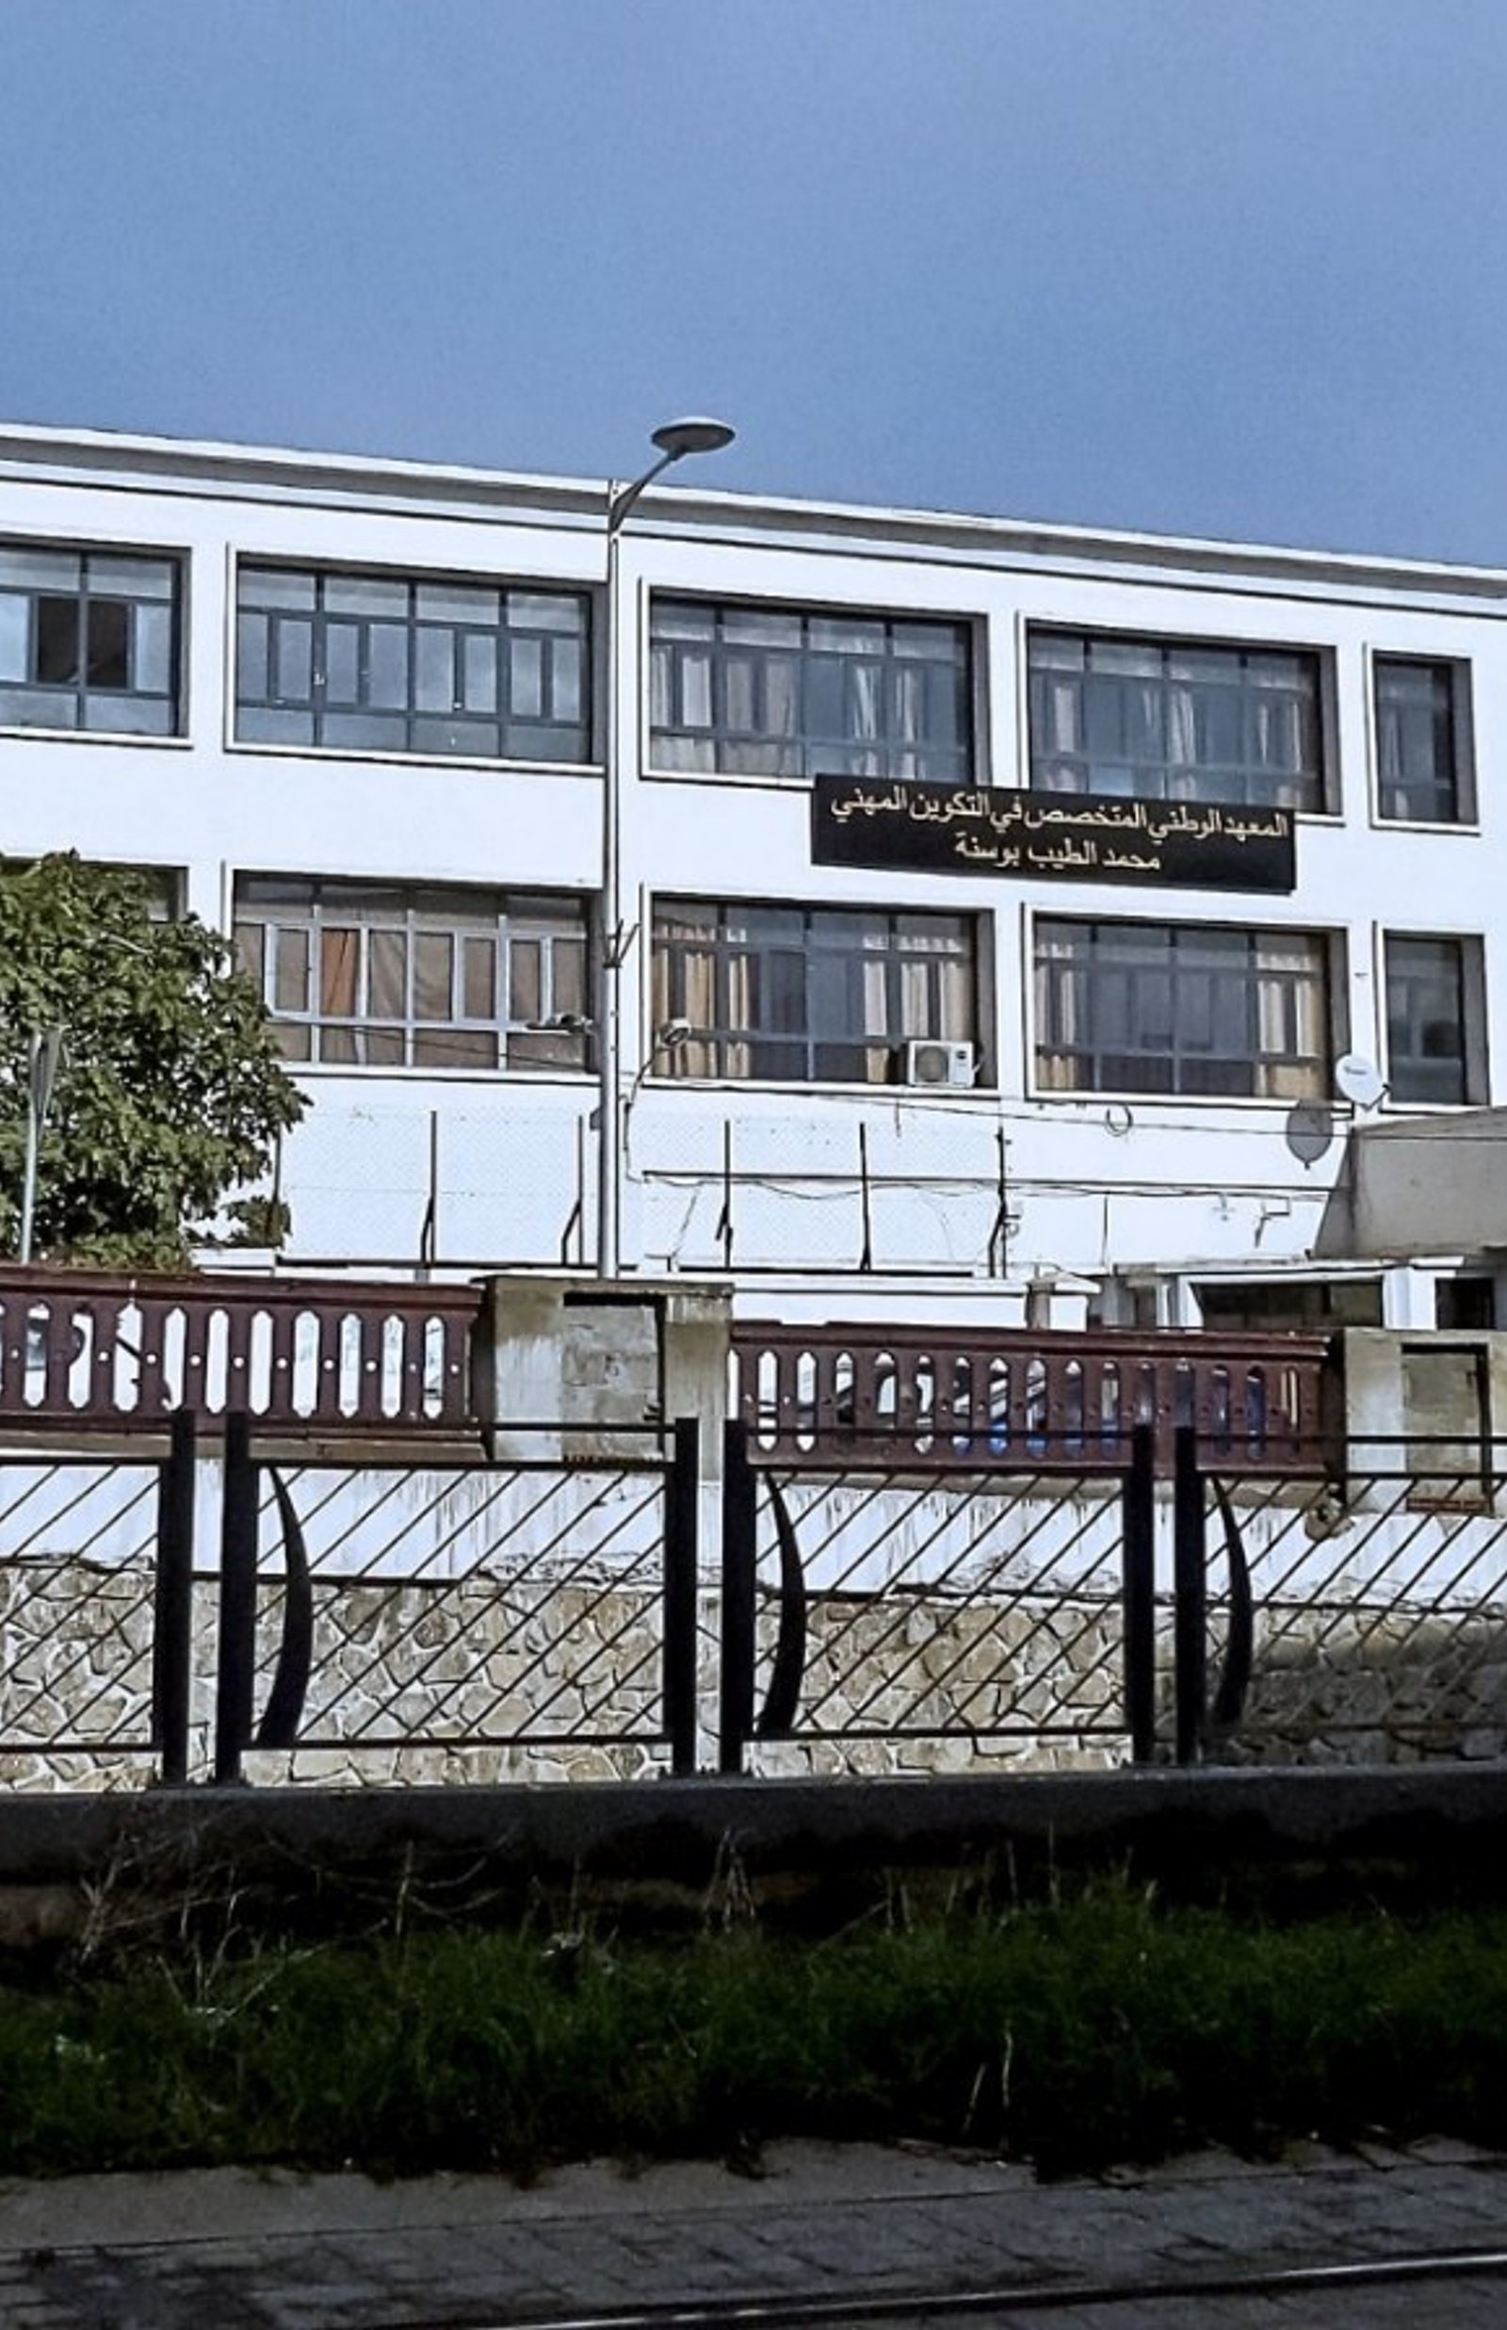


République Algérienne Démocratique et Populaire
Ministère de la Formation et de l'Enseignement Professionnels
INSFP Mohamed Tayeb Boucenna — Hussein Dey, Alger
MÉMOIRE DE FIN D'ÉTUDE
En vue de l'obtention du diplôme de technicien supérieur en informatique
Thème
Conception et réalisation d'une plateforme web pour la gestion intégrée de l'INSFP
Réalisé par
Encadré par
HAOUES Yasser
CHRMAT Khaled
LASSEL Abdelmalek
Mme SAIGHI
INSFP Mohamed Tayeb Boucenna
Promotion octobre 2026
Organisme d'accueil
Notes:
Mesdames et Messieurs les membres du jury, bonjour. Nous avons l'honneur de vous présenter notre mémoire de fin d'études intitulé « Conception et réalisation d'une plateforme web pour la gestion intégrée de l'INSFP », réalisé au sein de l'Institut National Spécialisé de la Formation Professionnelle Mohamed Tayeb Boucenna, sous l'encadrement de Mme SAIGHI.

Slide 2
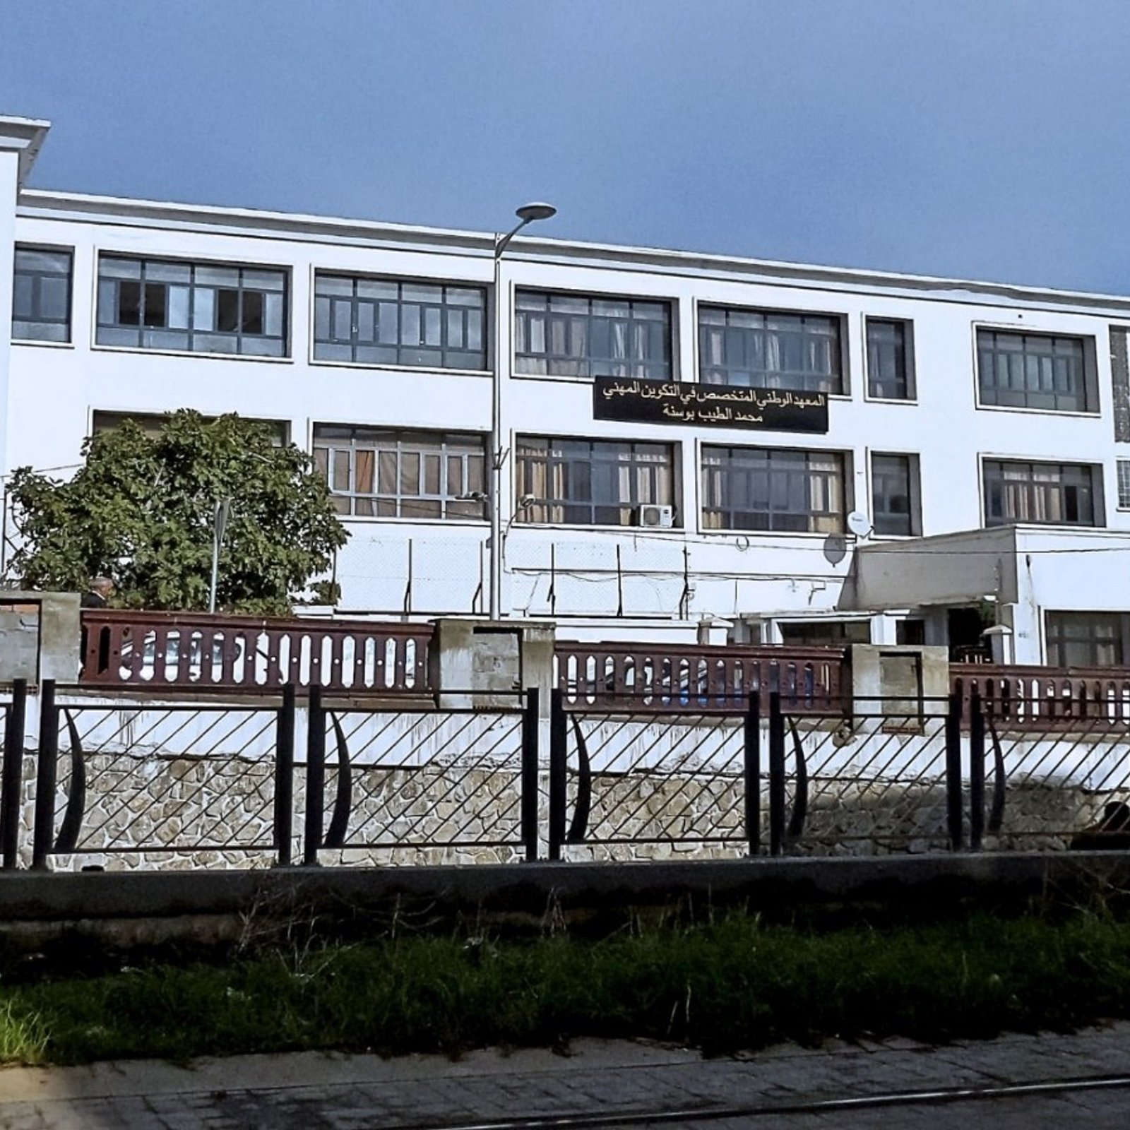
Plan de travail
01
Présentation du sujet
Introduction, problématique, objectifs, présentation du projet
02
Partie théorique
Organisme d'accueil, étude de cas, étude de faisabilité
03
Partie conception
Acteurs, SCRUM, solution informatique, UML
04
Réalisation
Langages et SGBD, interfaces, contrôle et sécurité
05
Conclusion
Conclusion, remerciements et questions
INSFP Mohamed Tayeb Boucenna — Hussein Dey, Alger
Notes:
Notre présentation suit le plan suivant : nous commencerons par la présentation du sujet, avec l'introduction, la problématique, les objectifs et la présentation de notre projet. La partie théorique présente l'organisme d'accueil, l'étude de cas et l'étude de faisabilité. La partie conception présente les acteurs, la méthode SCRUM, la solution informatique et la modélisation UML. Nous enchaînerons avec la réalisation : les langages, les interfaces, le contrôle et la sécurité. Nous terminerons par la conclusion.

Slide 3
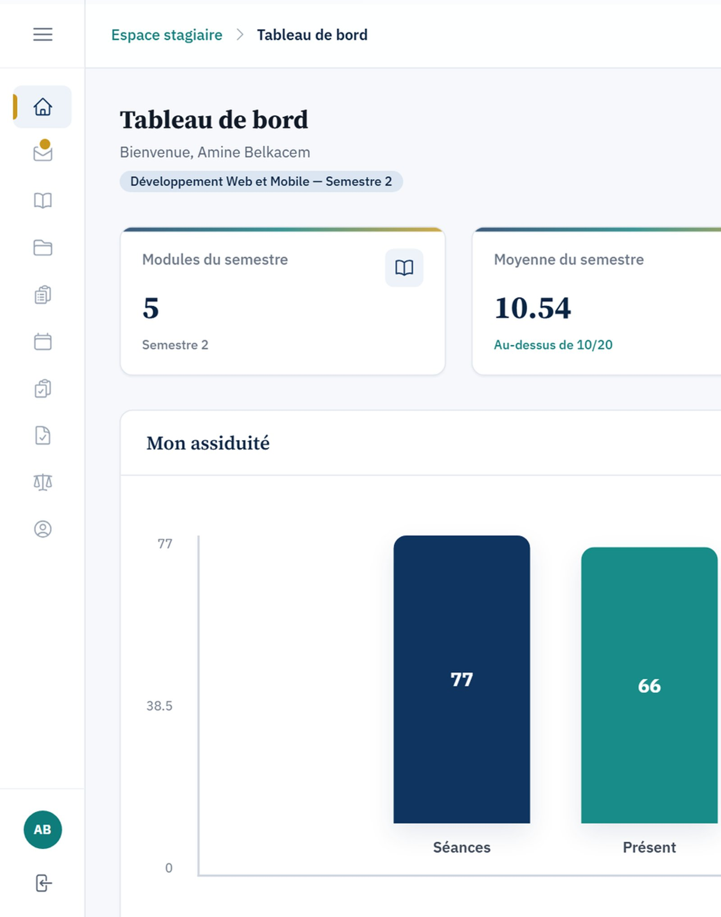
Présentation du sujet
01
Introduction, problématique, objectifs et présentation du projet
Notes:
Commençons par la présentation du sujet.

Slide 4
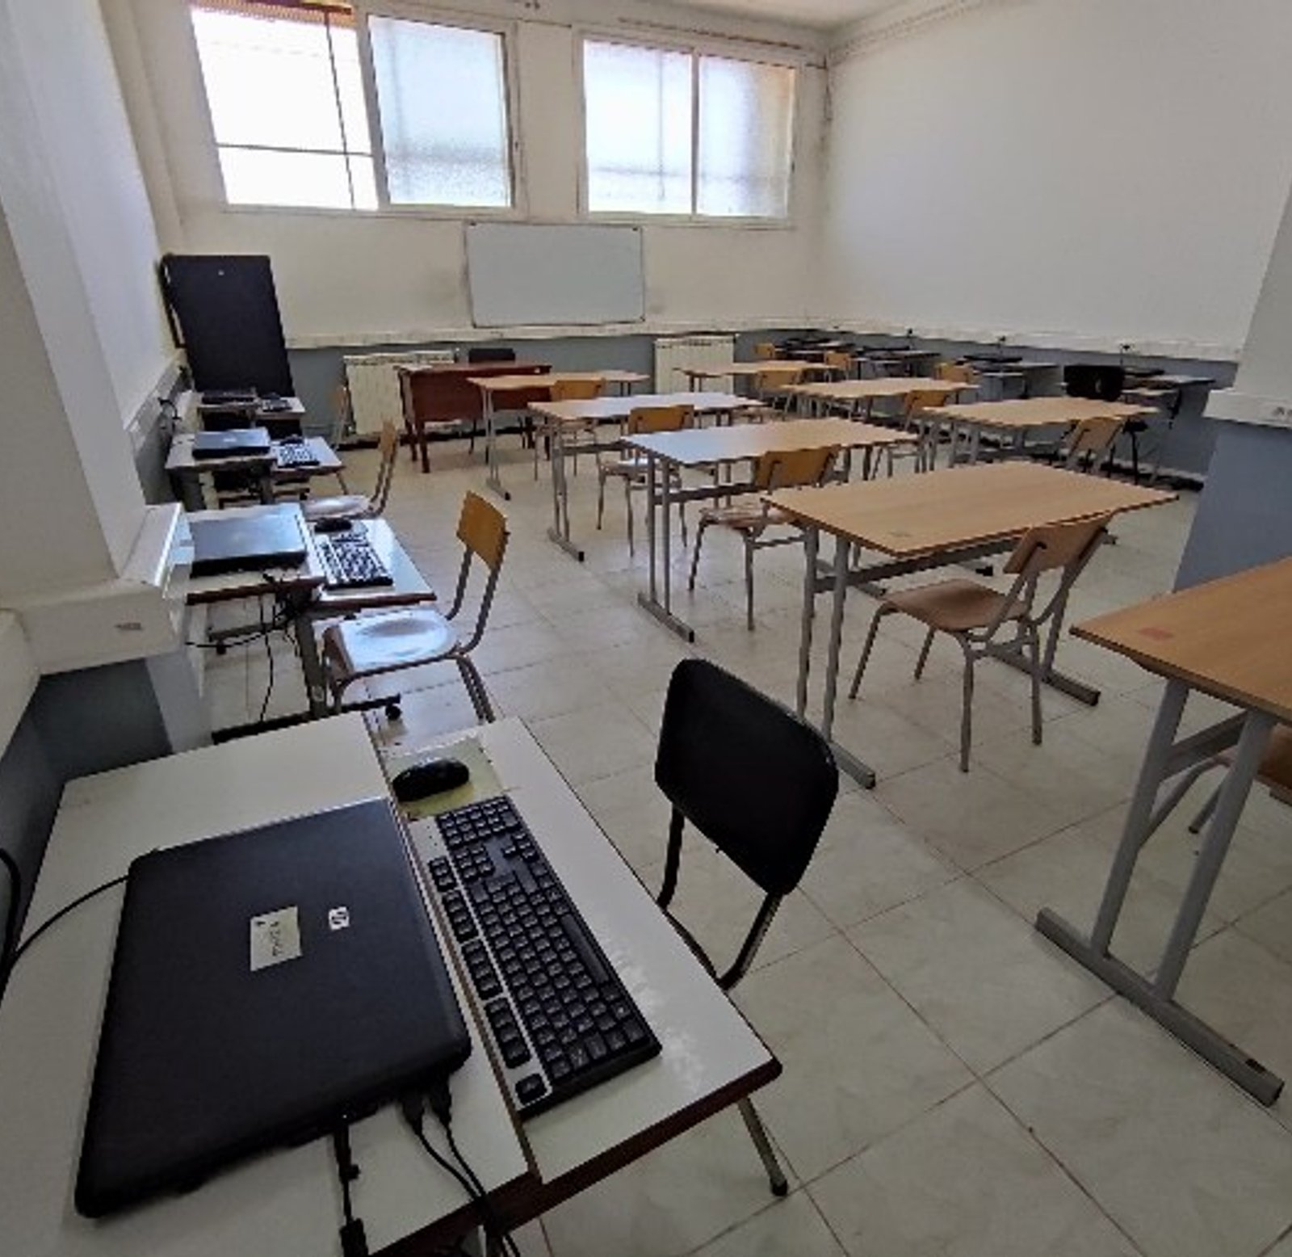



Introduction
La transformation numérique est devenue un enjeu majeur pour les établissements de formation.
À l'INSFP Mohamed Tayeb Boucenna, une grande partie de la gestion est encore traitée sur papier et dans des fichiers séparés : inscriptions, emplois du temps, assiduité, examens, notes et délibérations.
Pertes de temps
Risques d'erreurs
Accès difficile à l'information
Salle d'informatique de l'institut
Notes:
Dans le contexte actuel de transformation numérique, la gestion administrative et pédagogique des établissements de formation représente un enjeu majeur. À l'INSFP, une grande partie des activités est encore traitée de manière classique, sur papier ou dans des fichiers séparés, ce qui engendre des pertes de temps, des risques d'erreurs et une difficulté d'accès à l'information. C'est dans cette perspective que s'inscrit notre projet : la conception et la réalisation d'une plateforme web de gestion intégrée de l'INSFP.

Slide 5





Problématique
Comment transformer une gestion manuelle et dispersée en une gestion numérique centralisée, fiable et accessible à tous ?
Saisies multiples
Démarches lentes
Accès limité
Communication
Dossiers papier, relevés de notes et feuilles d'appel
Inscriptions et traitements manuels répétitifs
Emplois du temps et notes seulement affichés
Aucun canal officiel entre les acteurs
Notes:
Aujourd'hui, une grande partie des activités de l'institut est encore traitée de manière classique, sur papier ou dans des fichiers séparés. Cela entraîne des saisies multiples, des démarches lentes, un accès limité à l'information et l'absence d'un canal de communication officiel. La question à laquelle notre projet répond est donc : comment transformer cette gestion manuelle en une gestion numérique centralisée, fiable et accessible ?

Slide 6






Les objectifs
Numériser et automatiser
Assurer la traçabilité
Faciliter l'accès
Inscription en ligne, sessions, modules, emplois du temps
Historique des notes, absences, documents et délibérations
Emplois du temps, notes et documents consultables en ligne
Automatiser les calculs
Améliorer la communication
Fournir des indicateurs
Moyennes pondérées, délibération et passage de semestre
Messagerie interne, diffusion ciblée et notifications
Tableaux de bord et statistiques
Notes:
Pour répondre à cette problématique, la plateforme doit permettre de : numériser et automatiser les processus ; assurer la traçabilité des informations ; faciliter l'accès à l'information en ligne ; automatiser les calculs pédagogiques comme les moyennes et la délibération ; améliorer la communication ; et fournir des indicateurs à travers des tableaux de bord.

Slide 7
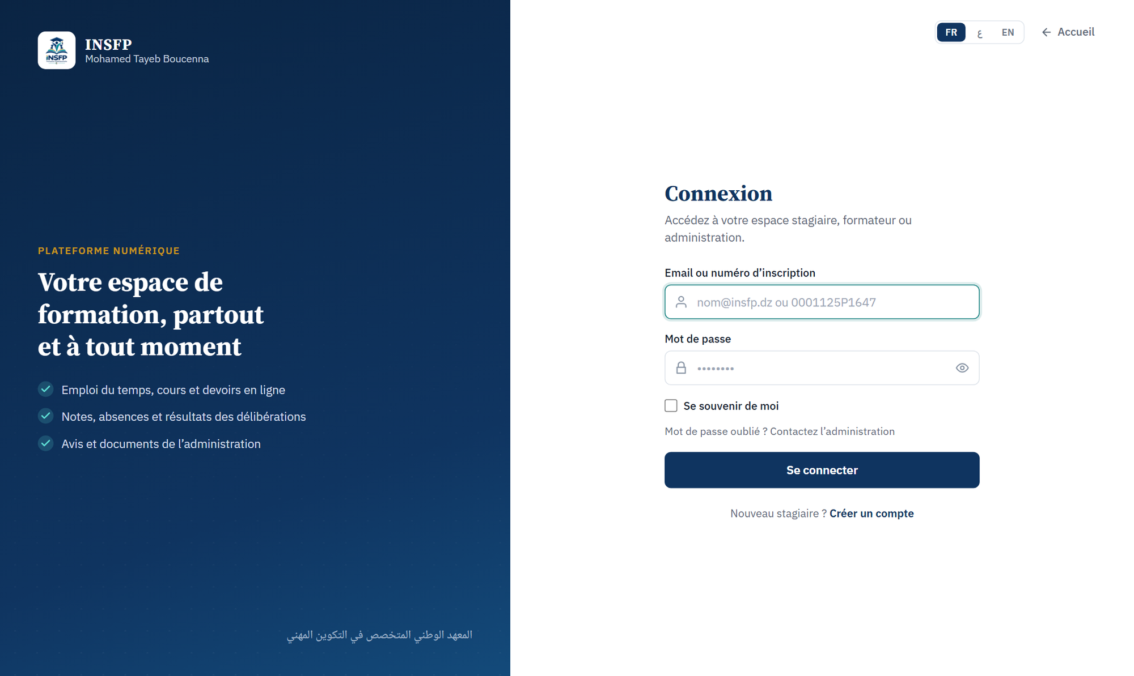




Présentation du projet
Une plateforme unique qui centralise et numérise la gestion administrative et pédagogique de l'INSFP.
insfp.dz/login
Administration
Enseignants
Page de connexion de la plateforme
Stagiaires
Visiteurs
Notes:
Pour répondre à ces objectifs, notre projet consiste à concevoir et réaliser une plateforme web de gestion intégrée destinée à l'administration, aux enseignants et aux stagiaires, ainsi qu'au visiteur qui s'inscrit en ligne.

Slide 8

Partie théorique
02
Organisme d'accueil, structure d'accueil, étude de cas et étude de faisabilité
Notes:
Après avoir présenté le contexte de notre projet, passons maintenant à la partie théorique.

Slide 9
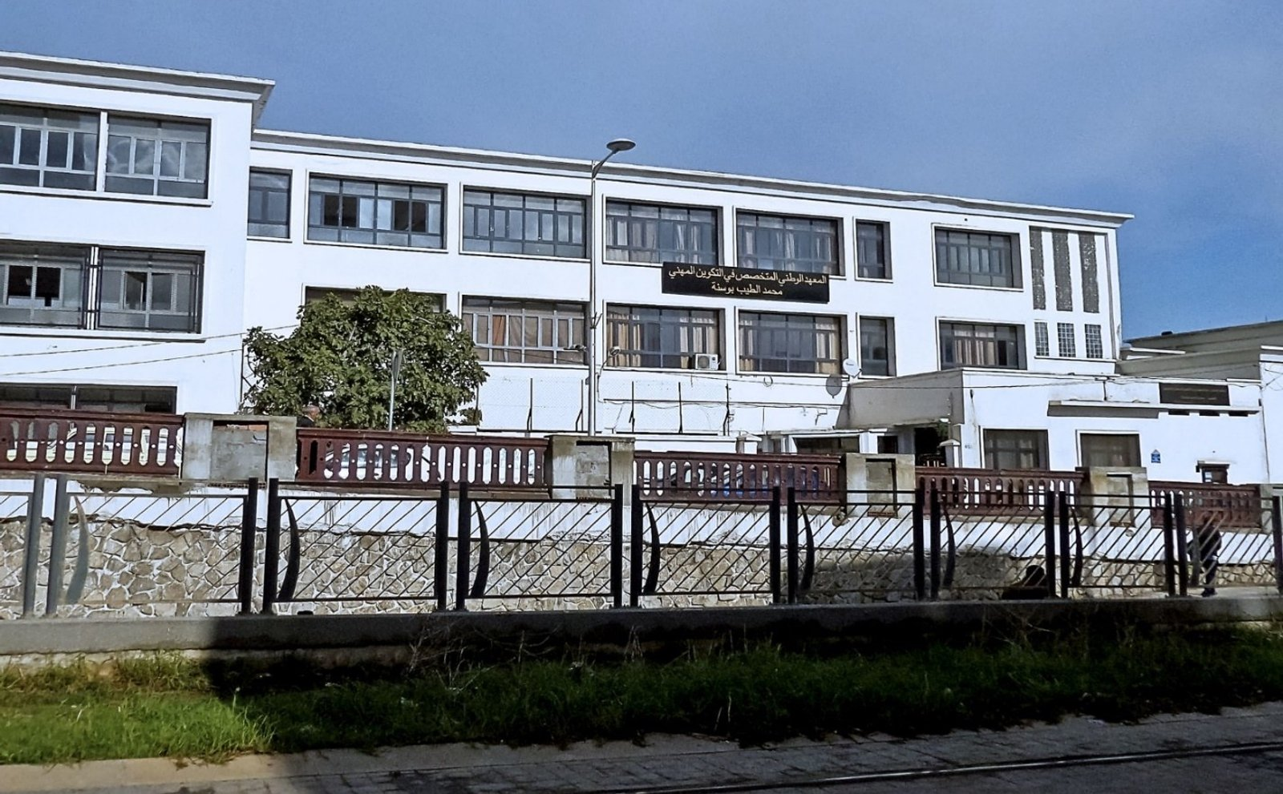
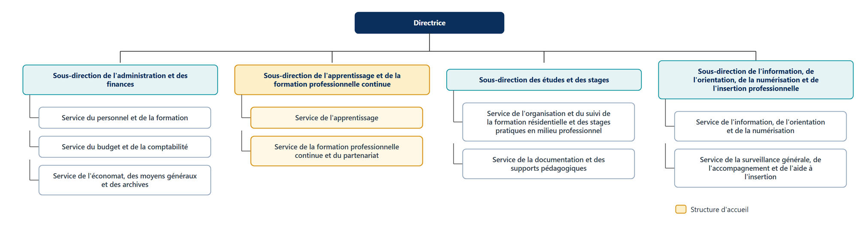
Organisme d'accueil
1880
2016
73
57
Création
Hussein Dey
Formateurs
Agents
Organigramme de l'INSFP Mohamed Tayeb Boucenna
Notes:
Notre stage s'est déroulé à l'Institut National Spécialisé de la Formation Professionnelle Mohamed Tayeb Boucenna, à Hussein Dey. C'est un établissement public qui relève du Ministère de la Formation et de l'Enseignement Professionnels. Créé en 1880 à El Mohammadia, il a été transféré à Hussein Dey en 2016. L'institut compte 73 formateurs et 57 agents administratifs et de soutien. En bas, l'organigramme de l'institut.

Slide 10
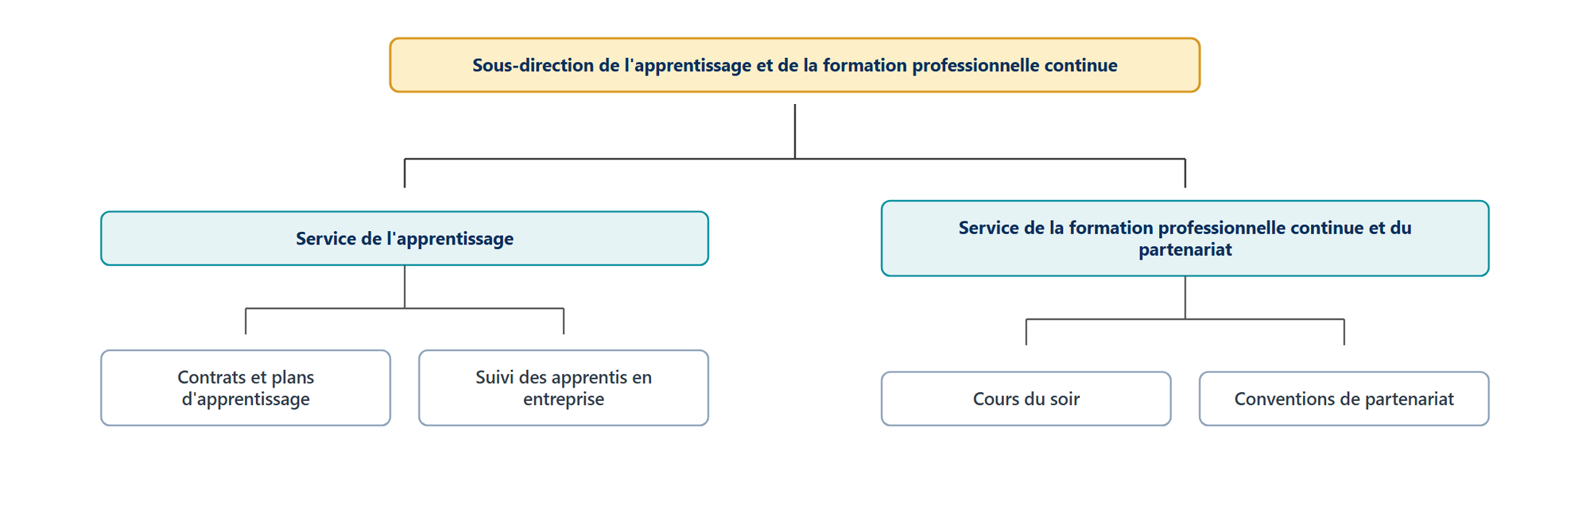





Structure d'accueil
Sous-direction de l'apprentissage et de la formation professionnelle continue
Formation continue et cours du soir
Formation par apprentissage
Contrats d'apprentissage et groupes
Emplois du temps des formateurs
Examens semestriels et finaux
Partenariats avec les entreprises
Notes:
Pour ce stage, nous avons été intégrés à la sous-direction de l'apprentissage et de la formation professionnelle continue, qui constitue notre structure d'accueil. Elle assure la formation continue et les cours du soir, la formation par apprentissage, établit les contrats d'apprentissage, prépare les emplois du temps des formateurs, organise les examens semestriels et finaux, et développe les partenariats avec les secteurs économiques.

Slide 11



Étude de cas : critiques et suggestions
Critiques
Suggestions
Saisie répétée des mêmes informations sur papier
Une base de données unique partagée par tous les services
Calcul manuel des moyennes et des procès-verbaux
Calcul automatique des moyennes et des délibérations
Chevauchements dans les emplois du temps
Détection automatique des conflits lors de la saisie
Emplois du temps et résultats seulement affichés
Consultation en ligne des emplois du temps, notes et documents
Feuilles d'absence papier difficiles à exploiter
Appel numérique par séance et statistiques d'assiduité
Aucun canal de communication officiel
Messagerie interne et notifications ciblées
Archivage papier exposé aux pertes
Stockage centralisé et sauvegardes régulières
Notes:
L'analyse des documents et des postes de travail nous a permis de relever plusieurs insuffisances, et pour chacune nous proposons une solution : la saisie répétée des informations est remplacée par une base de données unique ; le calcul manuel des moyennes par un calcul automatique ; les chevauchements d'emplois du temps par une détection automatique des conflits ; l'affichage papier par une consultation en ligne ; les feuilles d'absence par l'appel numérique ; l'absence de canal officiel par une messagerie interne ; et l'archivage papier par un stockage centralisé avec des sauvegardes régulières.

Slide 12
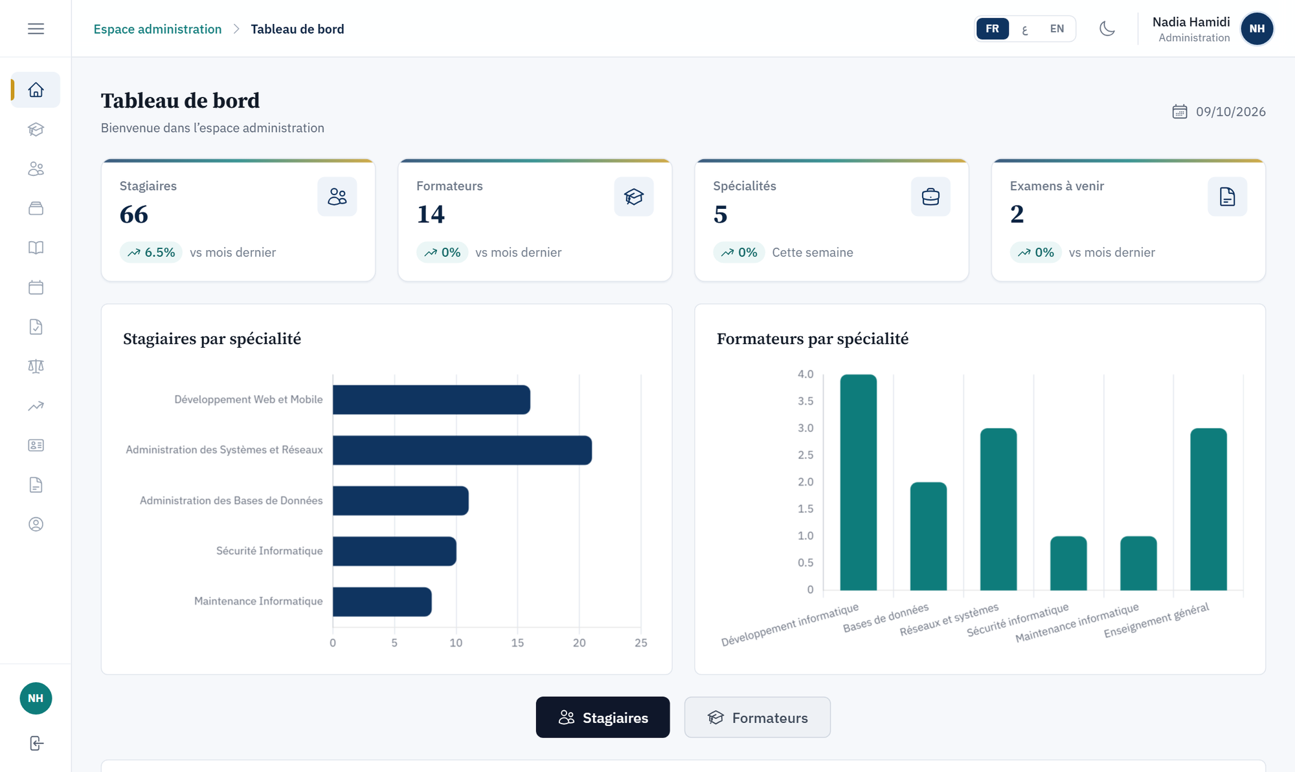
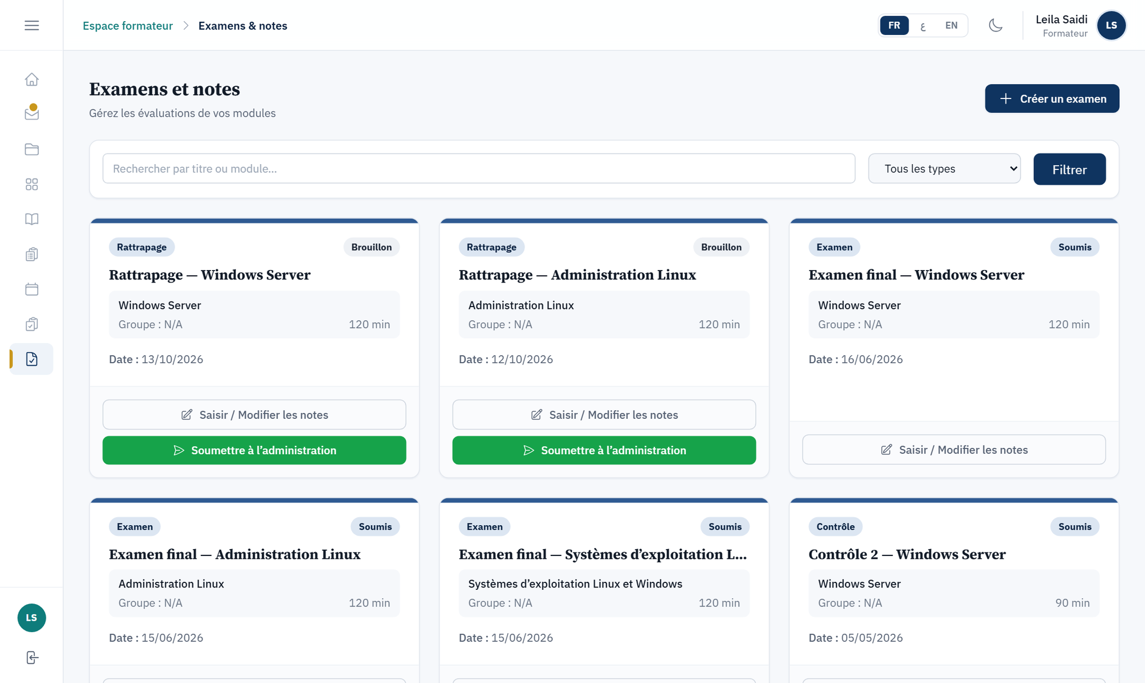
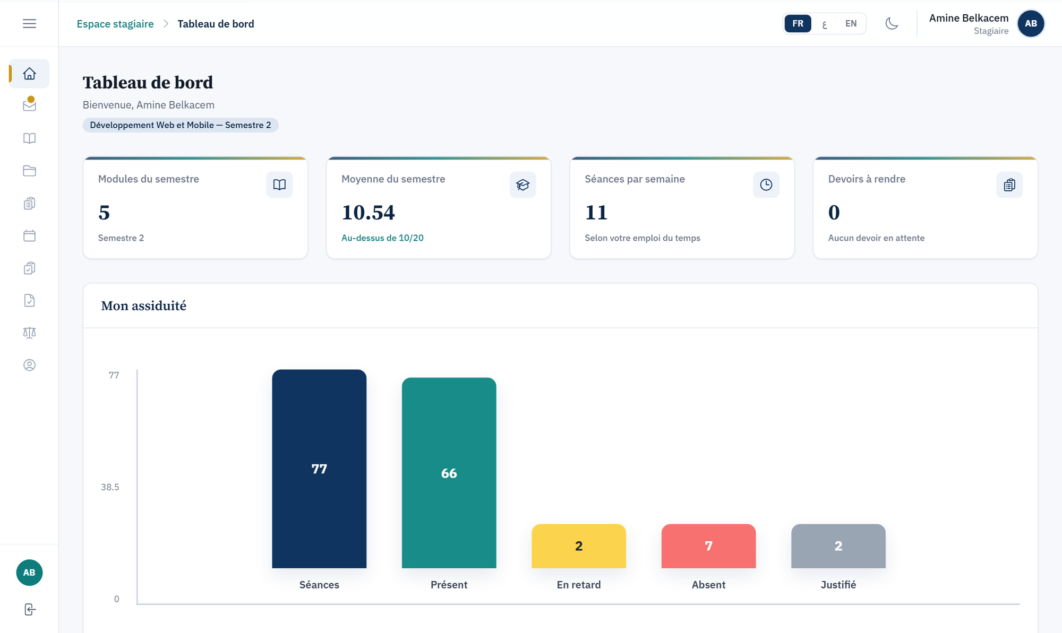

Étude de faisabilité : besoins fonctionnels
Assistant intelligent
Administration
Enseignant
Stagiaire
Chatbot public basé sur l'API Gemini qui répond aux questions fréquentes : spécialités, inscription, dates.
Sessions, spécialités, modules
Numéros d'inscription
Emplois du temps, délibérations
Appel par séance
Examens et saisie des notes
Devoirs et supports de cours
Emploi du temps et notes
Assiduité et délibérations
Remise des devoirs en ligne
+ Authentification, profil, messagerie et documents pour tous
Notes:
À partir du diagnostic, nous avons établi le cahier des charges. Les besoins fonctionnels sont répartis par espace : l'administration gère les sessions, les spécialités, les numéros d'inscription, les emplois du temps et les délibérations ; l'enseignant fait l'appel, crée les examens, saisit les notes et publie des devoirs ; le stagiaire consulte son emploi du temps, ses notes et son assiduité et remet ses devoirs en ligne. Un assistant intelligent basé sur l'API Gemini répond aux questions des visiteurs.

Slide 13





Étude de faisabilité : besoins non fonctionnels
Sécurité
Performance
Disponibilité
Mots de passe hachés, cookie httpOnly, CSRF, rôles
API REST, interface SPA, listes paginées
Accès 24 h / 24 depuis un navigateur
Portabilité
Ergonomie
Maintenabilité
Interface responsive, adaptée à tous les écrans
Interface claire, thème clair / sombre
Architecture MVC, migrations versionnées
Notes:
Les besoins non fonctionnels définissent la qualité attendue : la sécurité, la performance, la disponibilité 24 heures sur 24, la portabilité grâce à une interface responsive, l'ergonomie avec un thème clair et sombre, et enfin la maintenabilité grâce à l'architecture MVC et aux migrations versionnées.

Slide 14
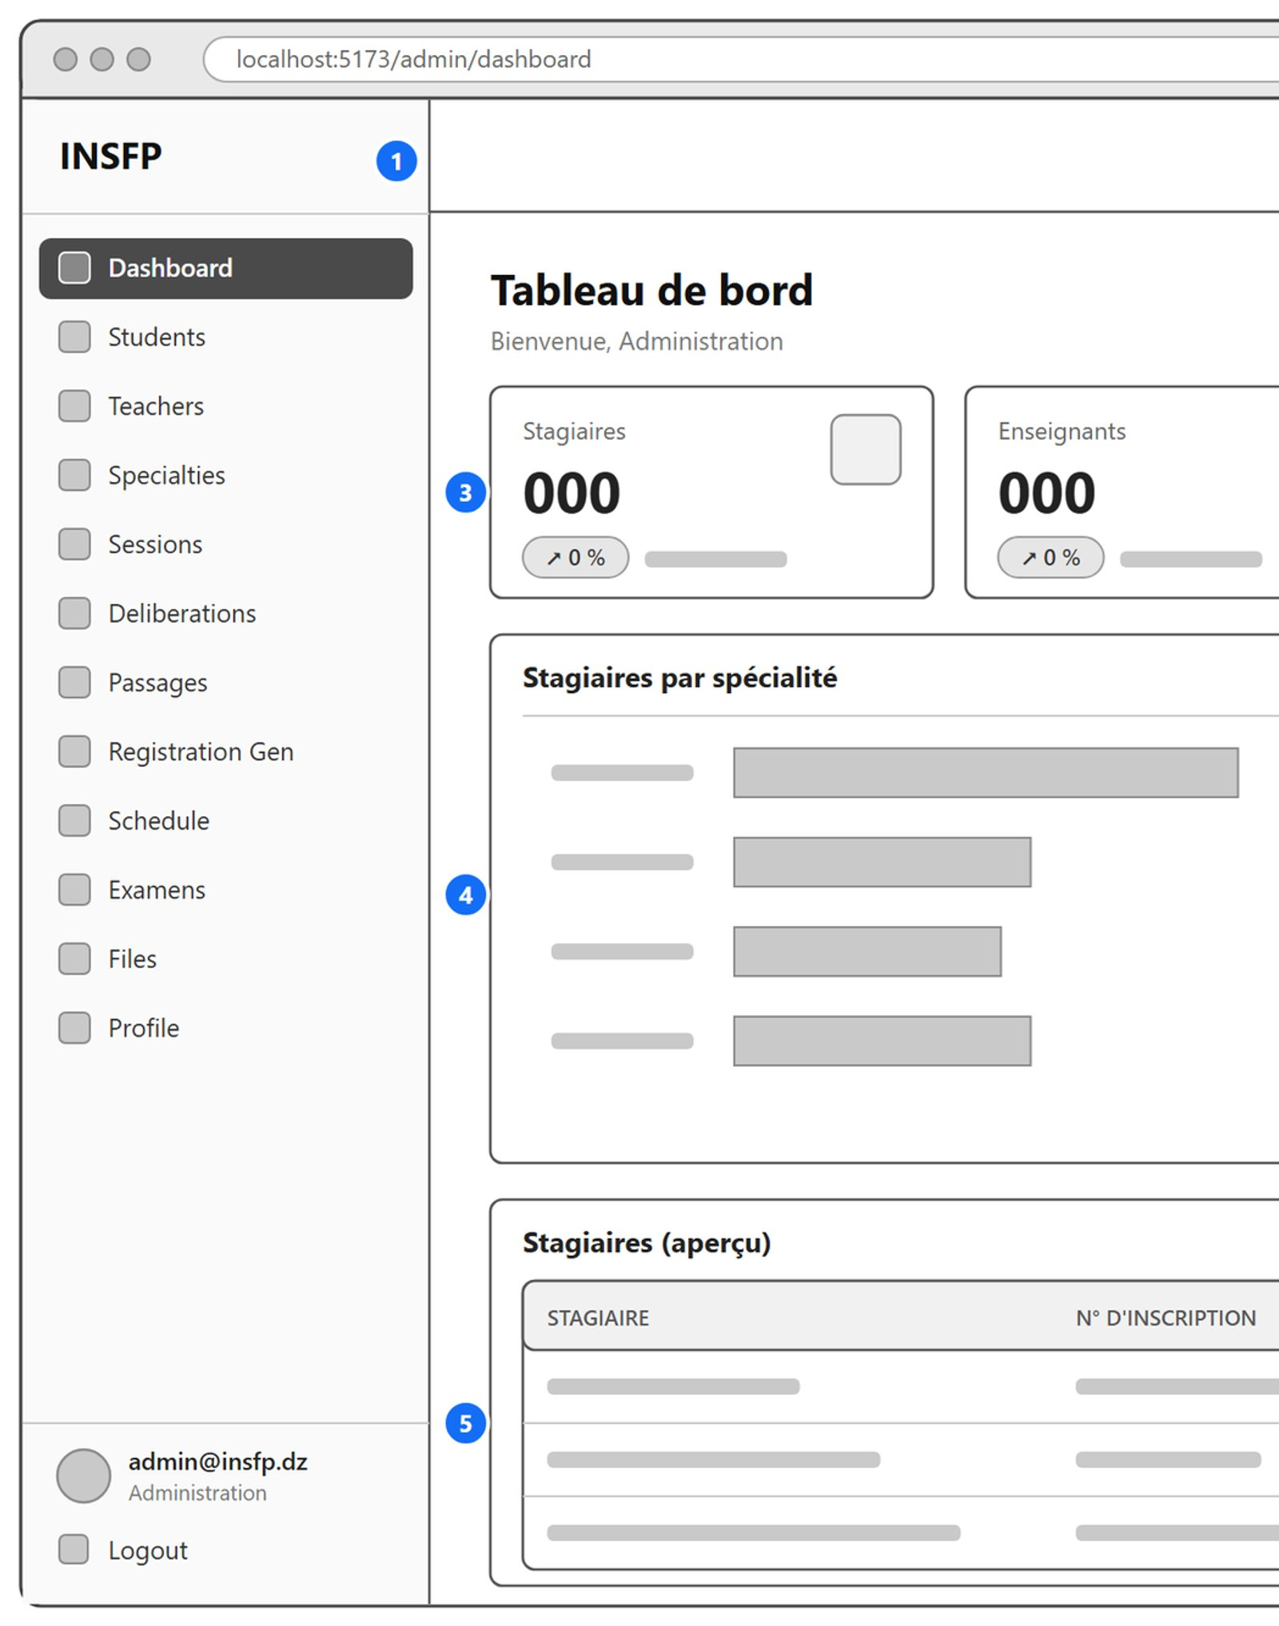
Partie conception
03
Acteurs, méthode SCRUM, solution informatique et modélisation UML
Notes:
Maintenant que les objectifs sont bien définis, passons à la conception.

Slide 15
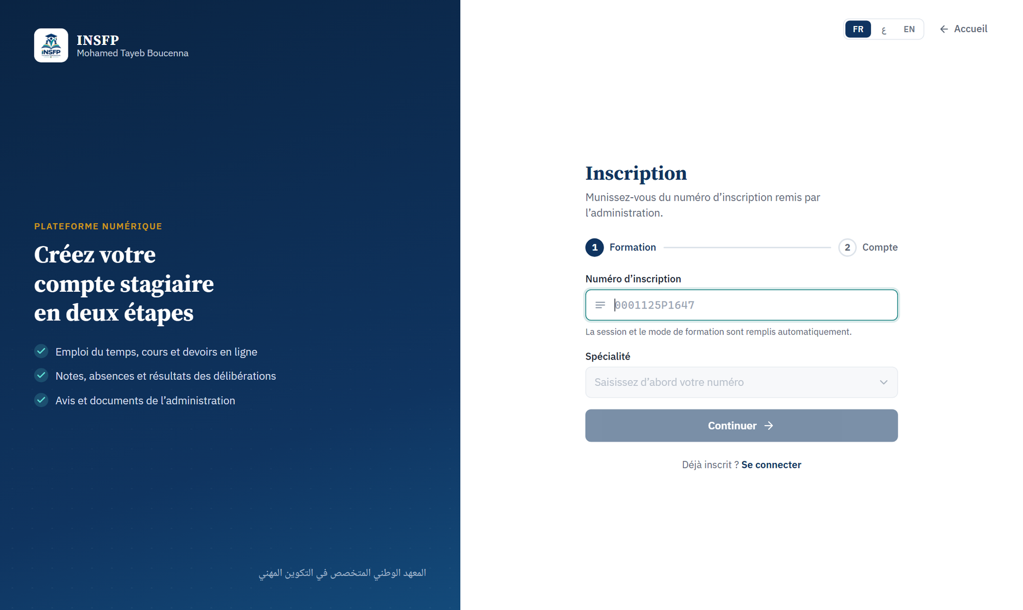

Les acteurs
Administration
Enseignant
Stagiaire
Visiteur
Système externe : API Gemini, utilisée par l'assistant intelligent
Notes:
Quatre acteurs interagissent avec la plateforme : l'administration, qui gère l'institut ; l'enseignant, qui gère ses séances, ses examens et ses notes ; le stagiaire, qui consulte ses informations ; et le visiteur, c'est-à-dire le futur stagiaire, qui s'inscrit en ligne et peut interroger l'assistant. L'API Gemini est un système externe utilisé par l'assistant intelligent.

Slide 16
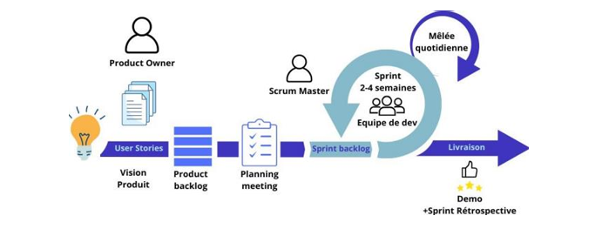
Méthodologie agile SCRUM
7 sprints · déc. 2025 → sept. 2026
S1
Initialisation, API et espace stagiaire
déc. 2025
S2
Panneau d'administration
déc. – janv.
S3
Inscription en ligne, révision de la BDD
janv. – fév.
S4
Emplois du temps par session
fév. – mars
S5
Espace enseignant et assistant
mars – avr.
S6
Délibérations, passage, sécurité
avr. – juil.
S7
Tests, corrections, documentation
juil. – sept.
Notes:
Pour gérer notre projet, nous avons choisi la méthode agile SCRUM. Le Product Owner, Mme SAIGHI, définit la vision du produit, qui est découpée en user stories regroupées dans le Product Backlog. Avant chaque sprint, lors du Sprint Planning, l'équipe choisit les user stories à réaliser : c'est le Sprint Backlog. Pendant le sprint, qui dure de deux à quatre semaines, l'équipe de développement réalise les tâches, avec une mêlée quotidienne pour faire le point, et le Scrum Master, HAOUES Yasser, veille au respect de la méthode. À la fin de chaque sprint, nous livrons une partie fonctionnelle de l'application, que nous présentons lors de la démo, puis nous faisons une rétrospective pour nous améliorer. Notre projet a été réalisé en 7 sprints, de décembre 2025 à septembre 2026.

Slide 17
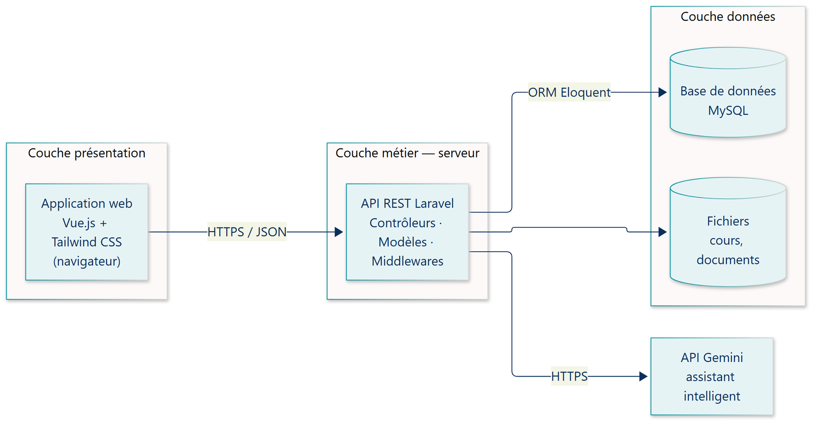


Solution informatique : architecture
Présentation
SPA Vue.js + Tailwind CSS
Métier
API REST Laravel (MVC)
Données
MySQL via l'ORM Eloquent
Architecture de la solution
Notes:
La solution adopte une architecture trois tiers. La couche présentation est une application web Vue.js de type SPA. La couche métier est une API REST Laravel organisée selon le patron MVC. La couche données est une base MySQL accessible via l'ORM Eloquent. L'authentification se fait par cookie de session httpOnly avec Laravel Sanctum, et l'assistant interroge l'API Gemini depuis le serveur.

Slide 18
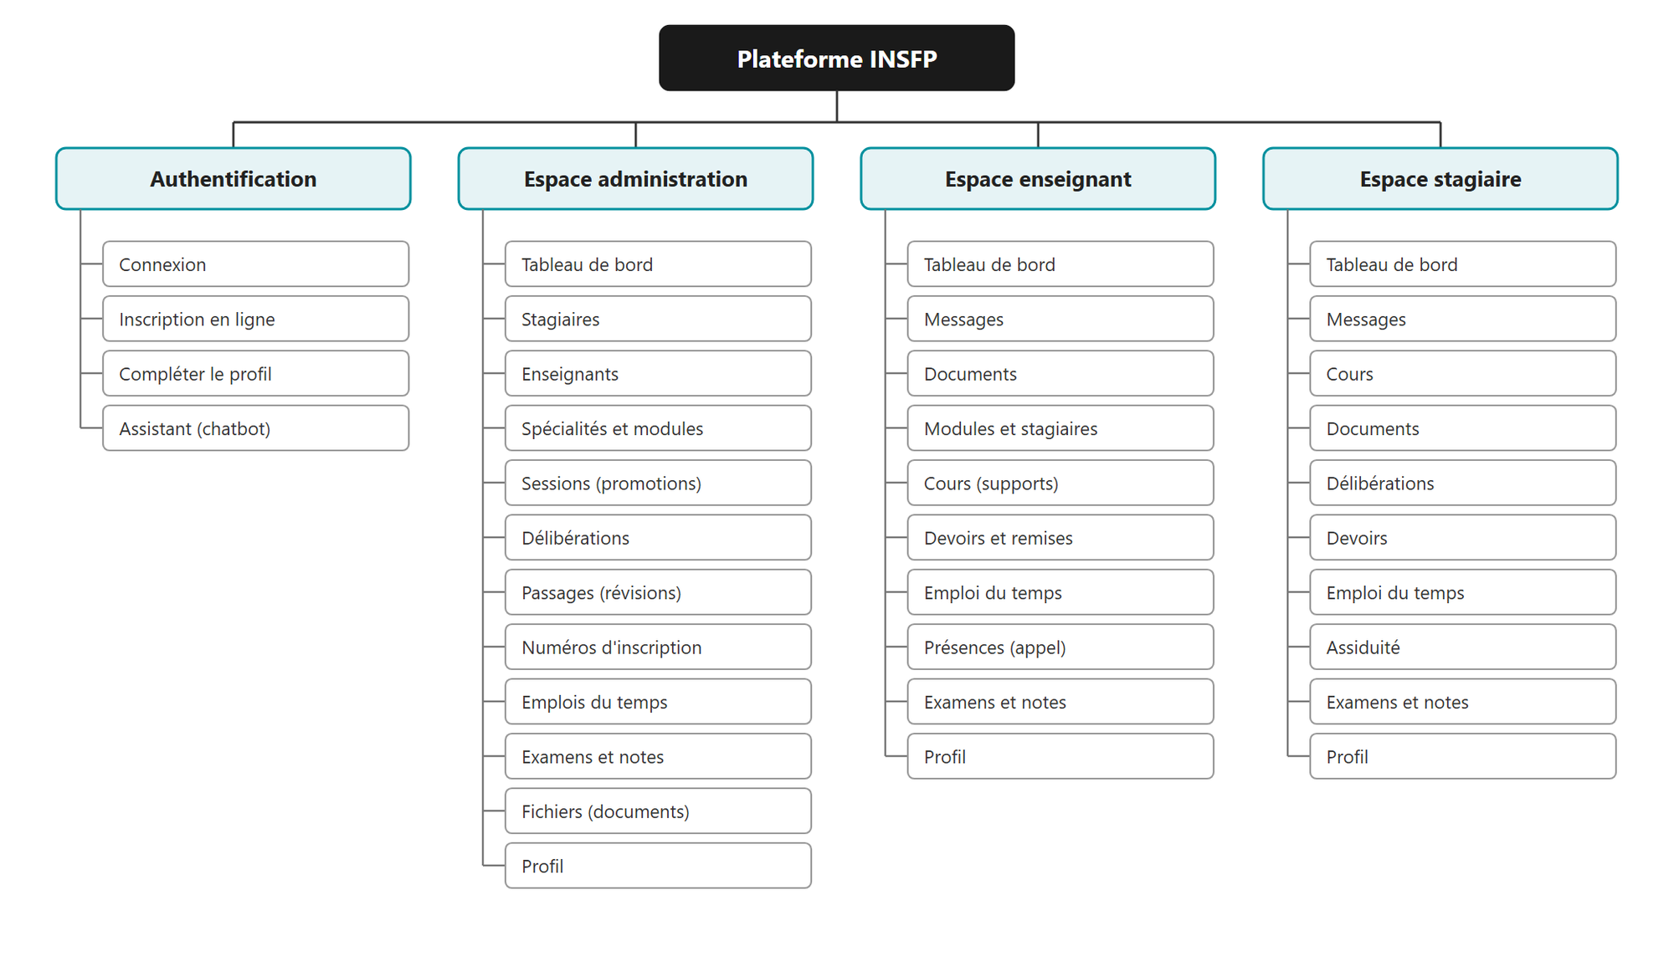
Solution informatique : arborescence
Arborescence de la plateforme
Notes:
Voici l'arborescence de l'application. Après l'authentification, chaque utilisateur est redirigé vers l'espace correspondant à son rôle : administration, enseignant ou stagiaire, chacun avec ses propres pages.

Slide 19

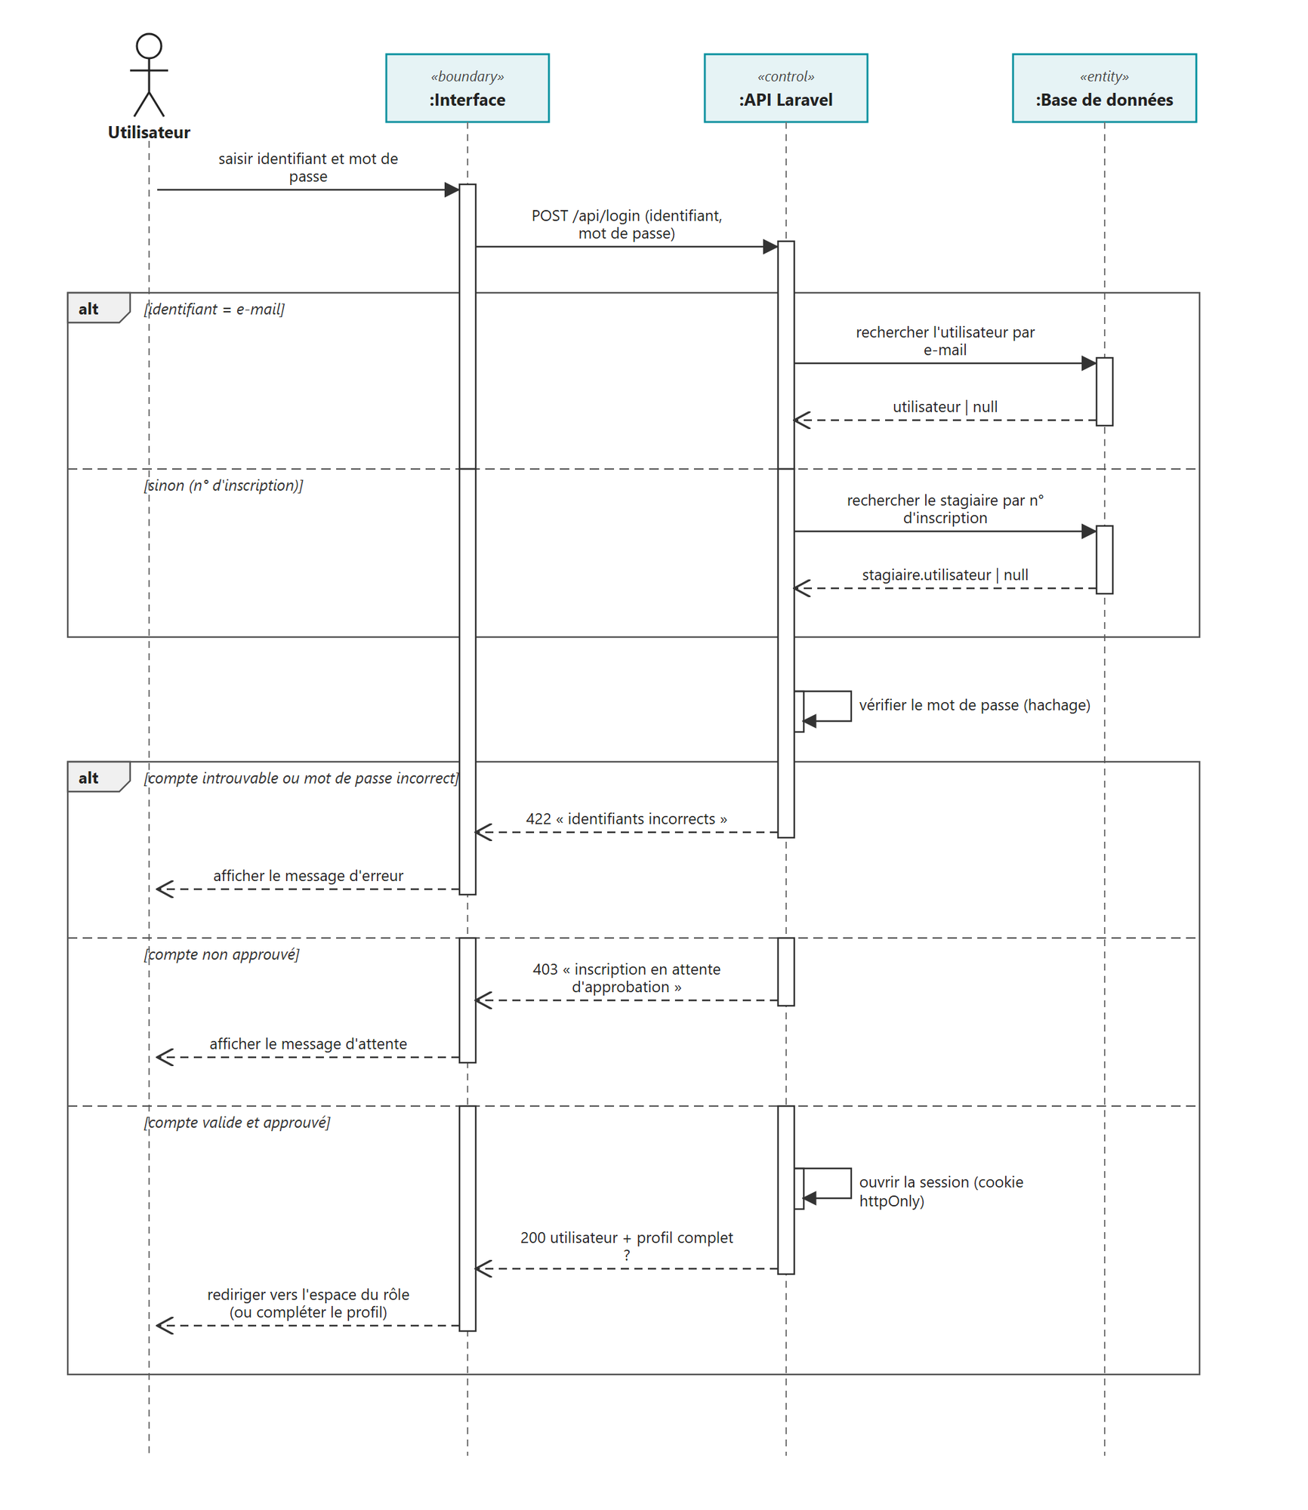
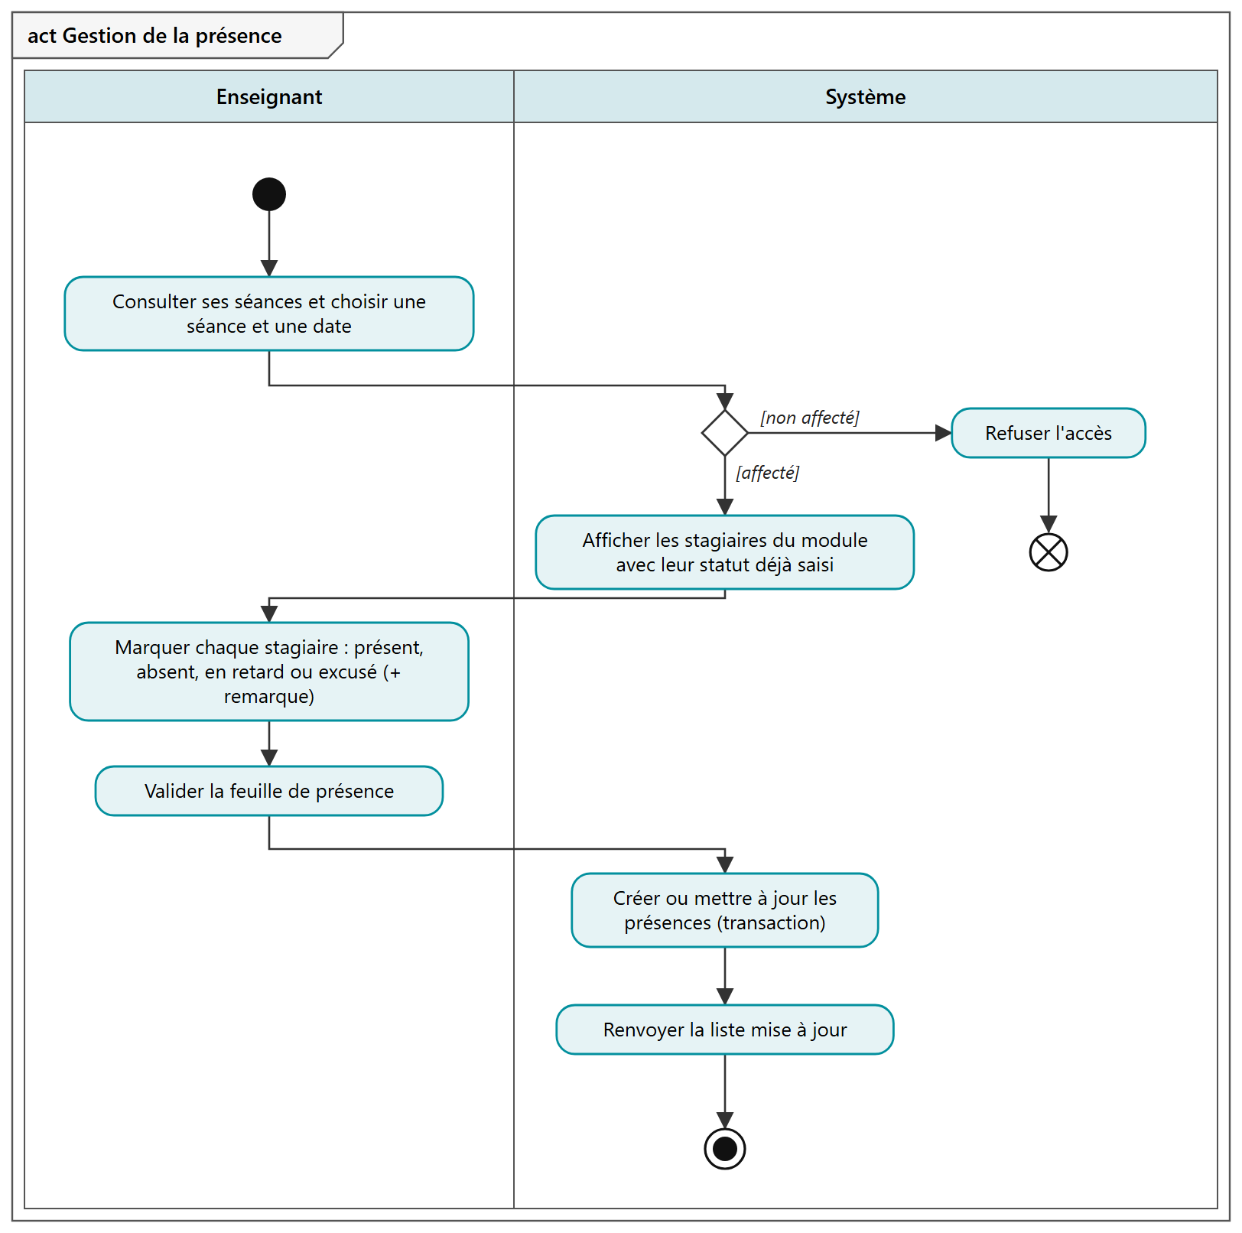
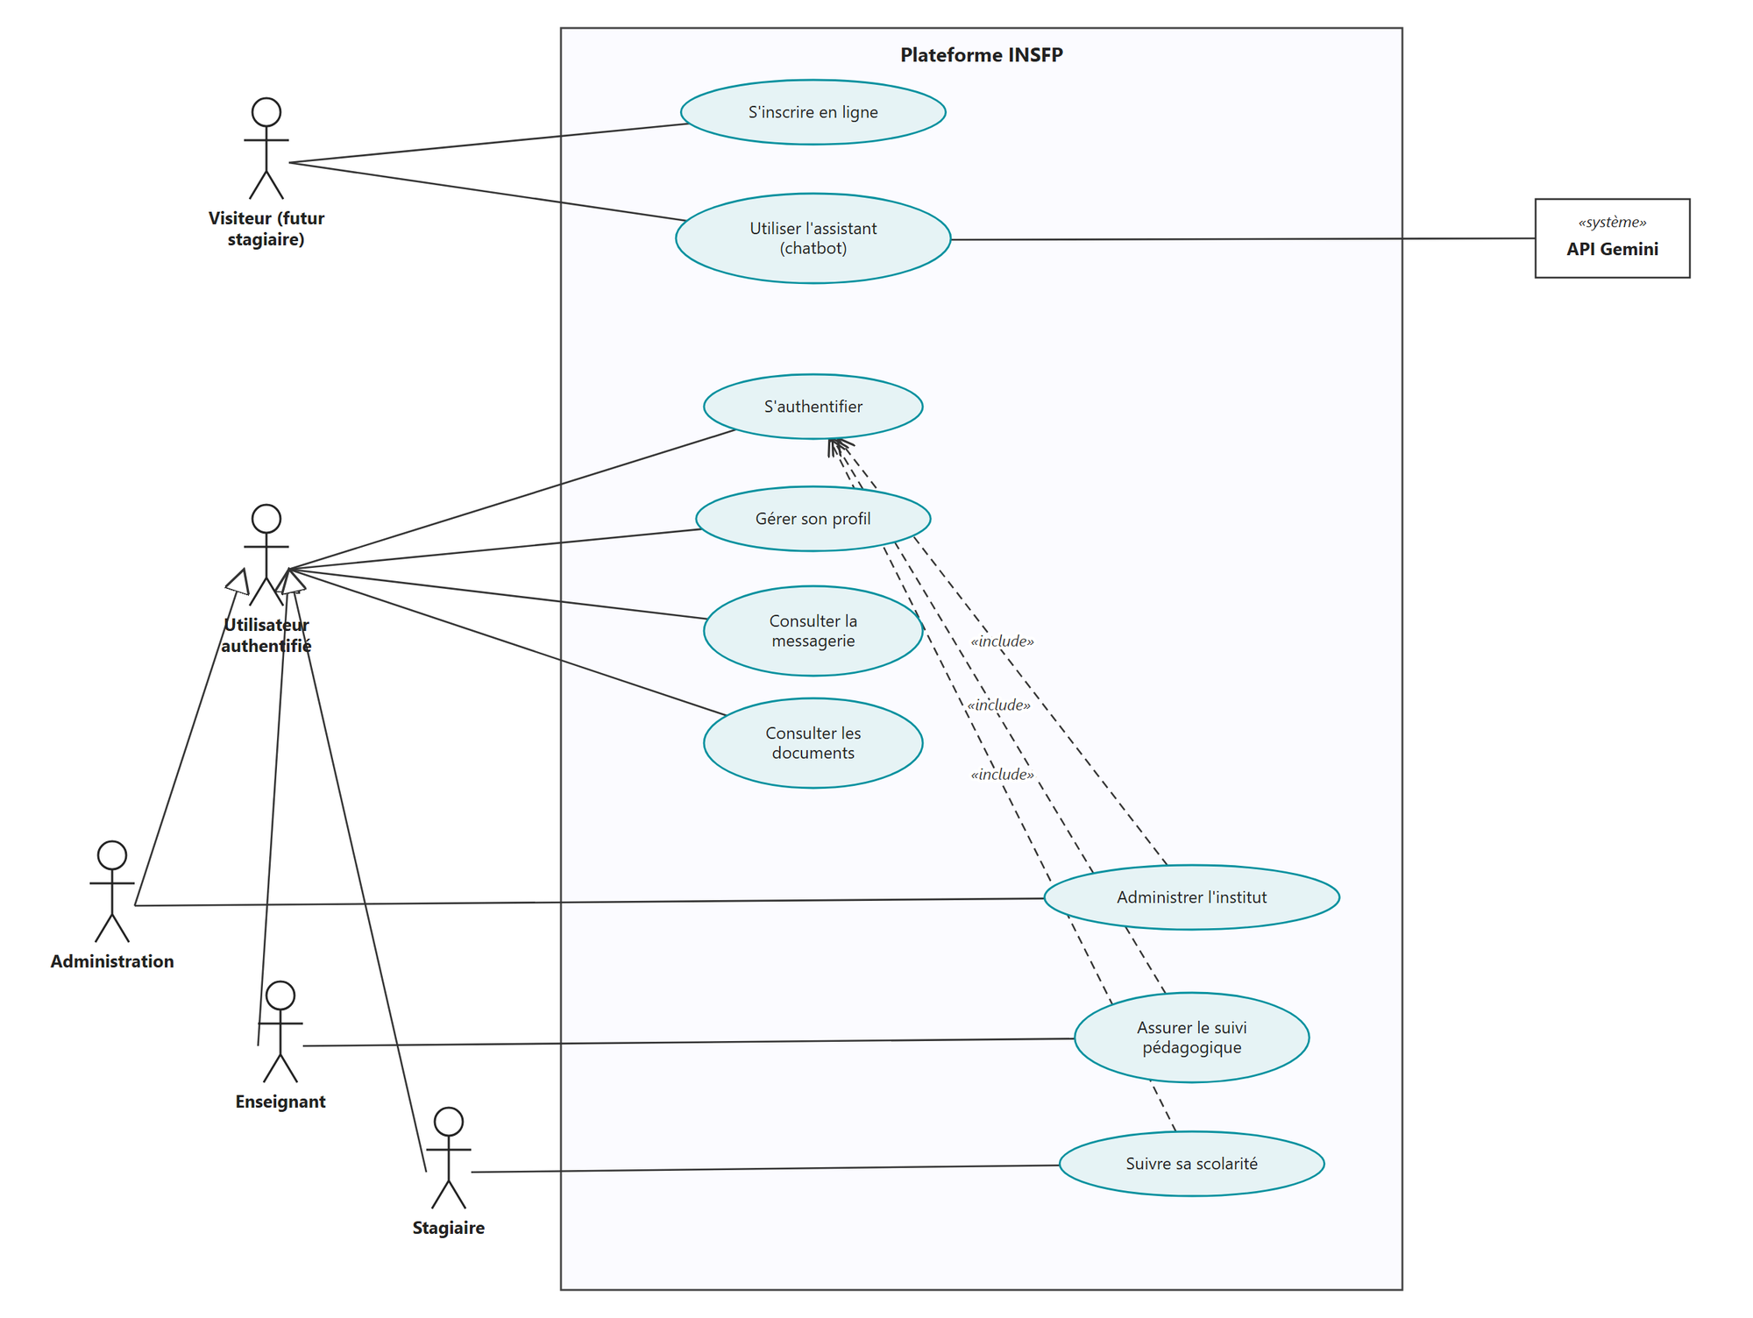
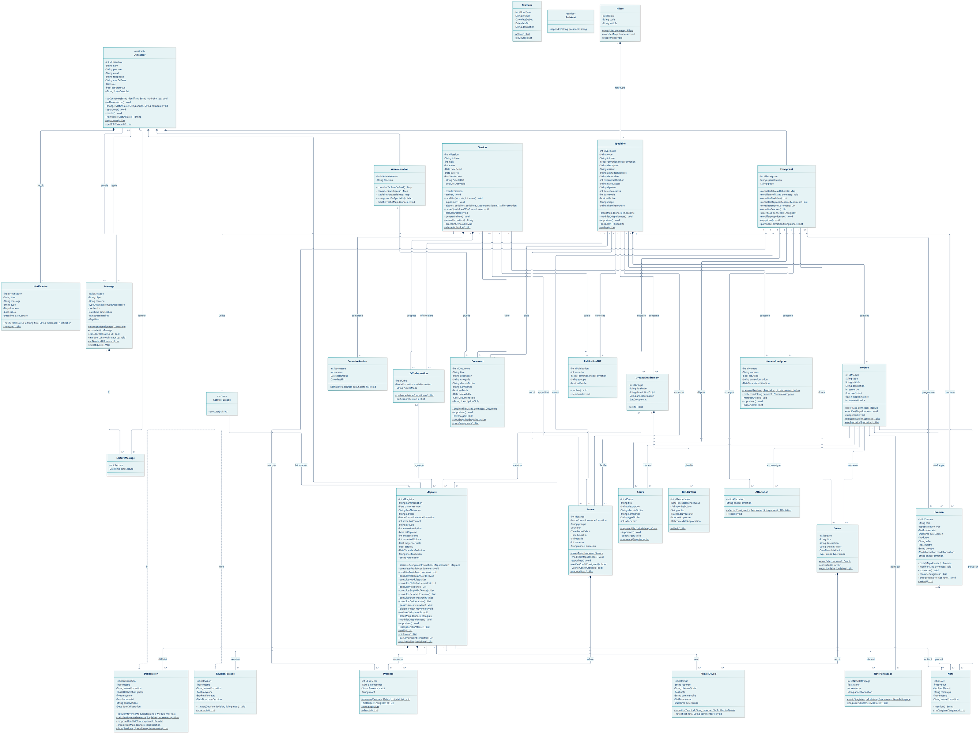
Langage de modélisation UML
UML (Unified Modeling Language) est un langage de modélisation graphique normalisé qui représente la structure et le comportement d'un système.
Cas d'utilisation
Activité
Séquence
Classes
Notes:
Pour concevoir la plateforme de manière claire et structurée, nous avons utilisé le langage UML. C'est un langage de modélisation graphique normalisé qui permet de représenter le fonctionnement d'un système. Nous avons utilisé quatre types de diagrammes : cas d'utilisation, activité, séquence et classes.

Slide 20
Diagramme de cas d'utilisation
Diagramme global
1
Administration
2
Enseignant
3
Stagiaire
4
Visiteur (futur stagiaire)
5
API Gemini (système externe)
Diagramme global
Notes:
Voici le diagramme de cas d'utilisation global. Il représente les fonctionnalités de base du système et montre comment les différents acteurs interagissent avec la plateforme : l'administration, l'enseignant, le stagiaire et le visiteur, ainsi que l'API Gemini comme système externe utilisé par l'assistant intelligent.

Slide 21
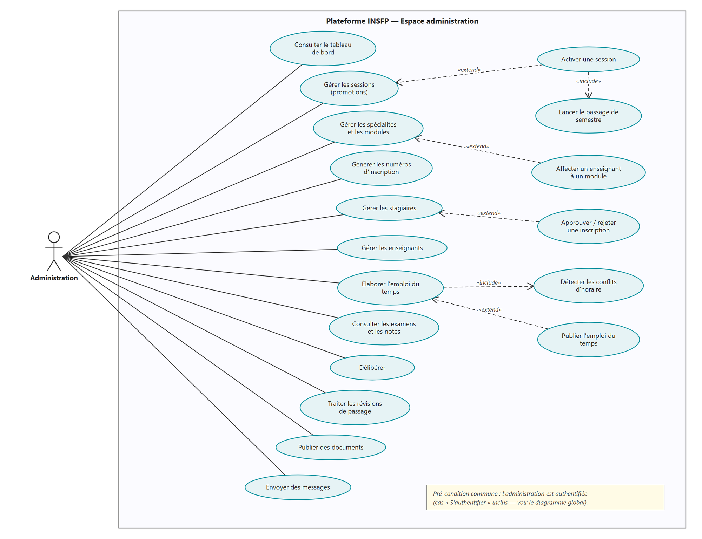
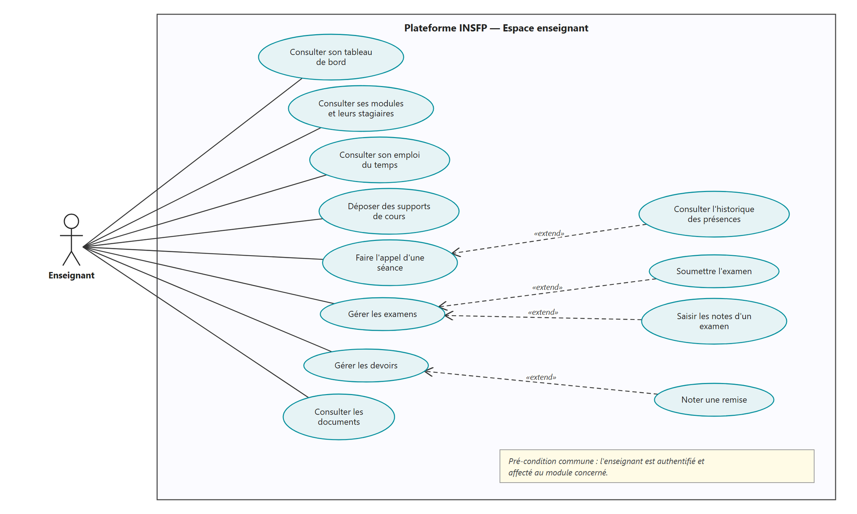
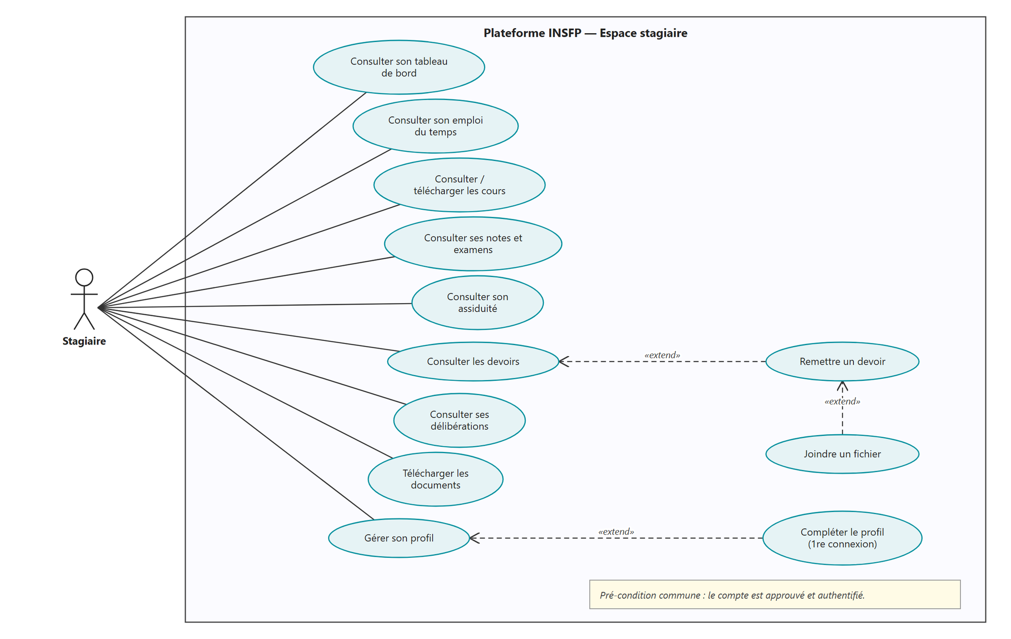
Diagrammes de cas d'utilisation par espace
Enseignant
Administration
Stagiaire
Notes:
Nous avons ensuite détaillé les cas d'utilisation par espace. L'administration gère les sessions, les spécialités, les inscriptions, les emplois du temps et les délibérations. L'enseignant gère l'appel, les examens, les notes et les devoirs. Le stagiaire consulte son emploi du temps, ses notes, son assiduité et ses documents, et remet ses devoirs en ligne.

Slide 22
Diagramme d'activité
Gestion de la présence
1
L'enseignant choisit une séance et une date
2
Enseignant non affecté : accès refusé
3
Affichage des stagiaires du module
4
Marquer : présent, absent, en retard ou excusé
5
Validation : présences enregistrées
Gestion de la présence
Notes:
Le diagramme d'activité décrit l'enchaînement des actions. Ici, la gestion de la présence : l'enseignant consulte ses séances et choisit une séance et une date. Si l'enseignant n'est pas affecté au module, l'accès est refusé ; sinon, le système affiche les stagiaires du module avec leur statut déjà saisi. L'enseignant marque chaque stagiaire présent, absent, en retard ou excusé, puis valide la feuille de présence ; le système enregistre les présences dans une transaction et renvoie la liste mise à jour.

Slide 23
Diagramme de séquence
Authentification
1
L'utilisateur saisit son identifiant et son mot de passe
2
L'API Laravel vérifie les identifiants
3
Vérification du rôle et de l'approbation du compte
4
Ouverture d'une session sécurisée
Authentification
Notes:
Le diagramme de séquence présente l'ordre chronologique des échanges entre l'utilisateur, l'interface, l'API Laravel et la base de données. Ici, l'authentification : l'utilisateur saisit son identifiant et son mot de passe, l'API vérifie les identifiants, puis le rôle et l'approbation du compte, et ouvre enfin une session sécurisée.

Slide 24
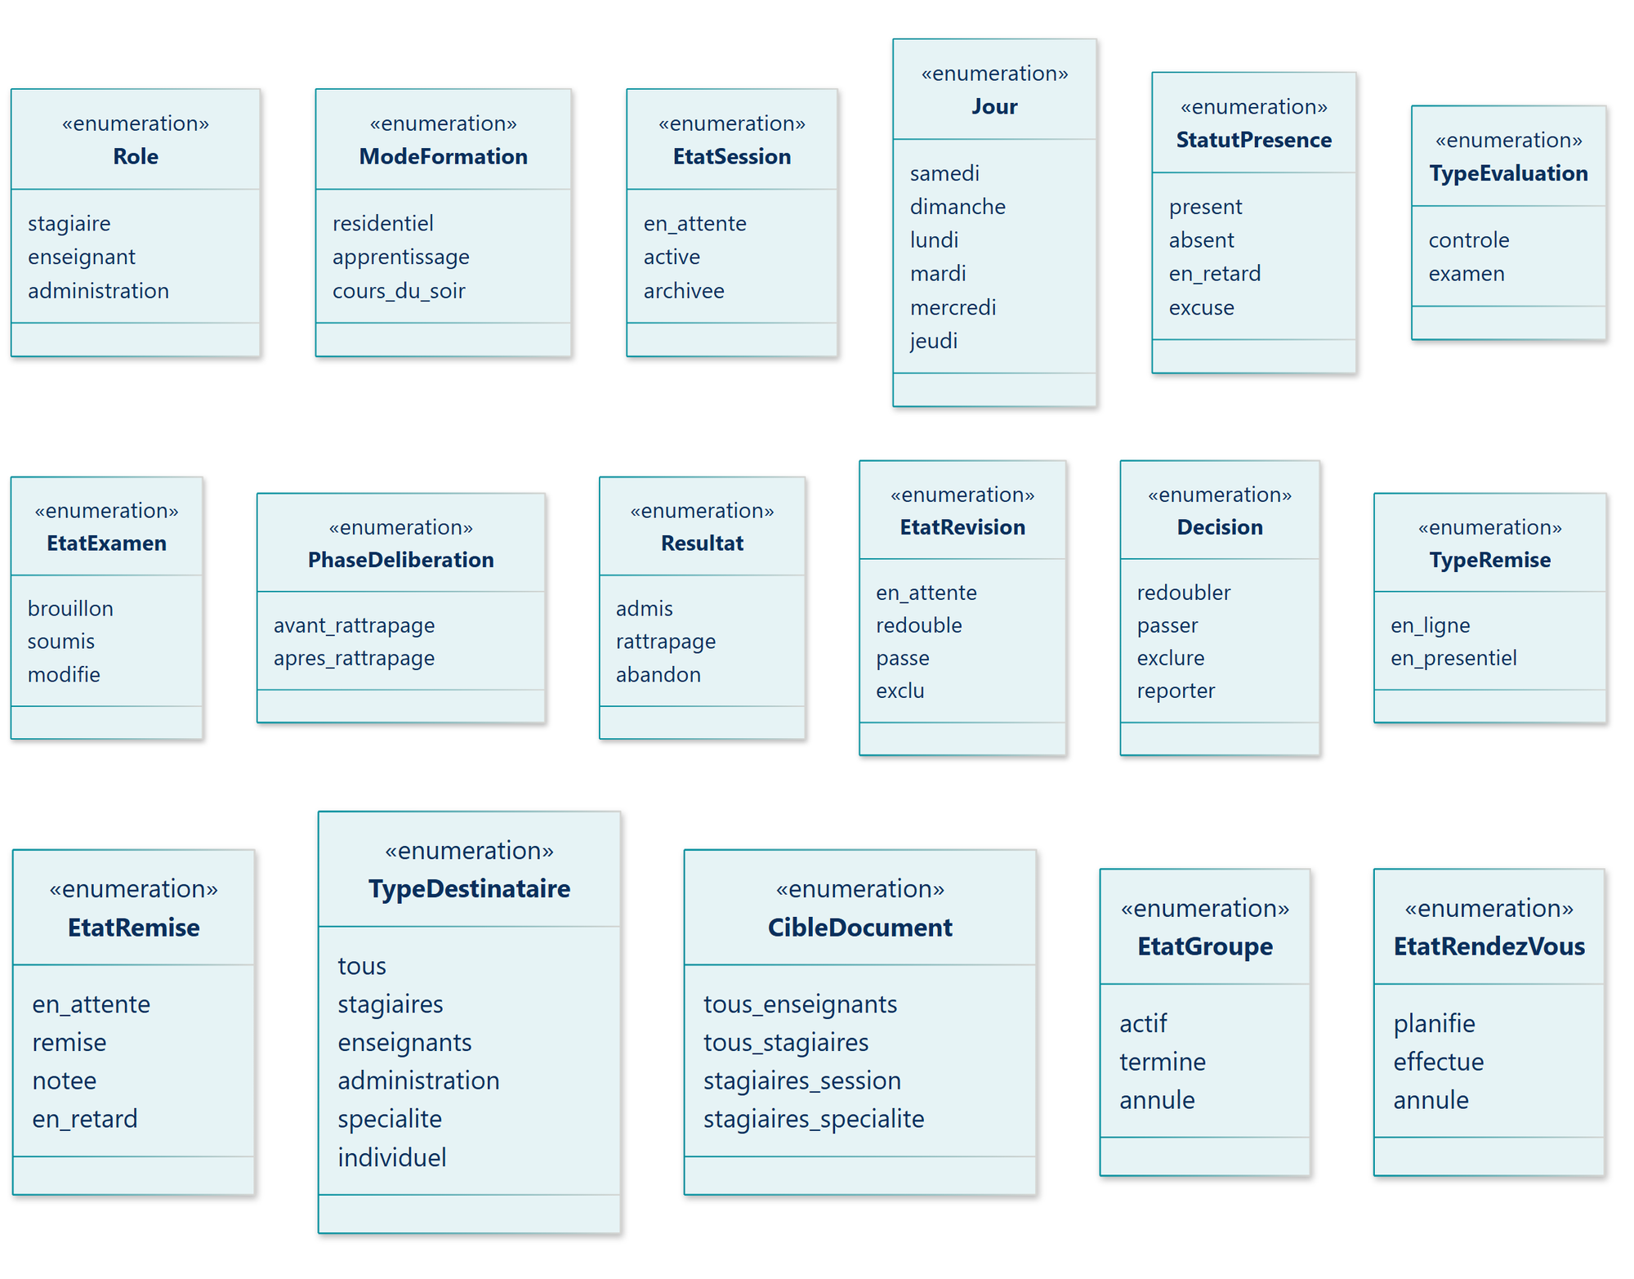
Diagramme de classes et modèle relationnel
Types énumérés
Modèle relationnel : chaque classe devient une table ; les associations deviennent des clés étrangères ou des tables de jointure.
Diagramme de classes de la plateforme
Notes:
Le diagramme de classes représente la structure du système : utilisateurs, stagiaires, enseignants, sessions, spécialités, modules, emplois du temps, examens, notes, présences, devoirs et délibérations. À droite, les types énumérés comme les statuts de présence ou les types d'examen. En passant au modèle relationnel, chaque classe devient une table, ses attributs deviennent des colonnes et son identifiant la clé primaire ; une association un-à-plusieurs devient une clé étrangère, et une association plusieurs-à-plusieurs une table de jointure.

Slide 25
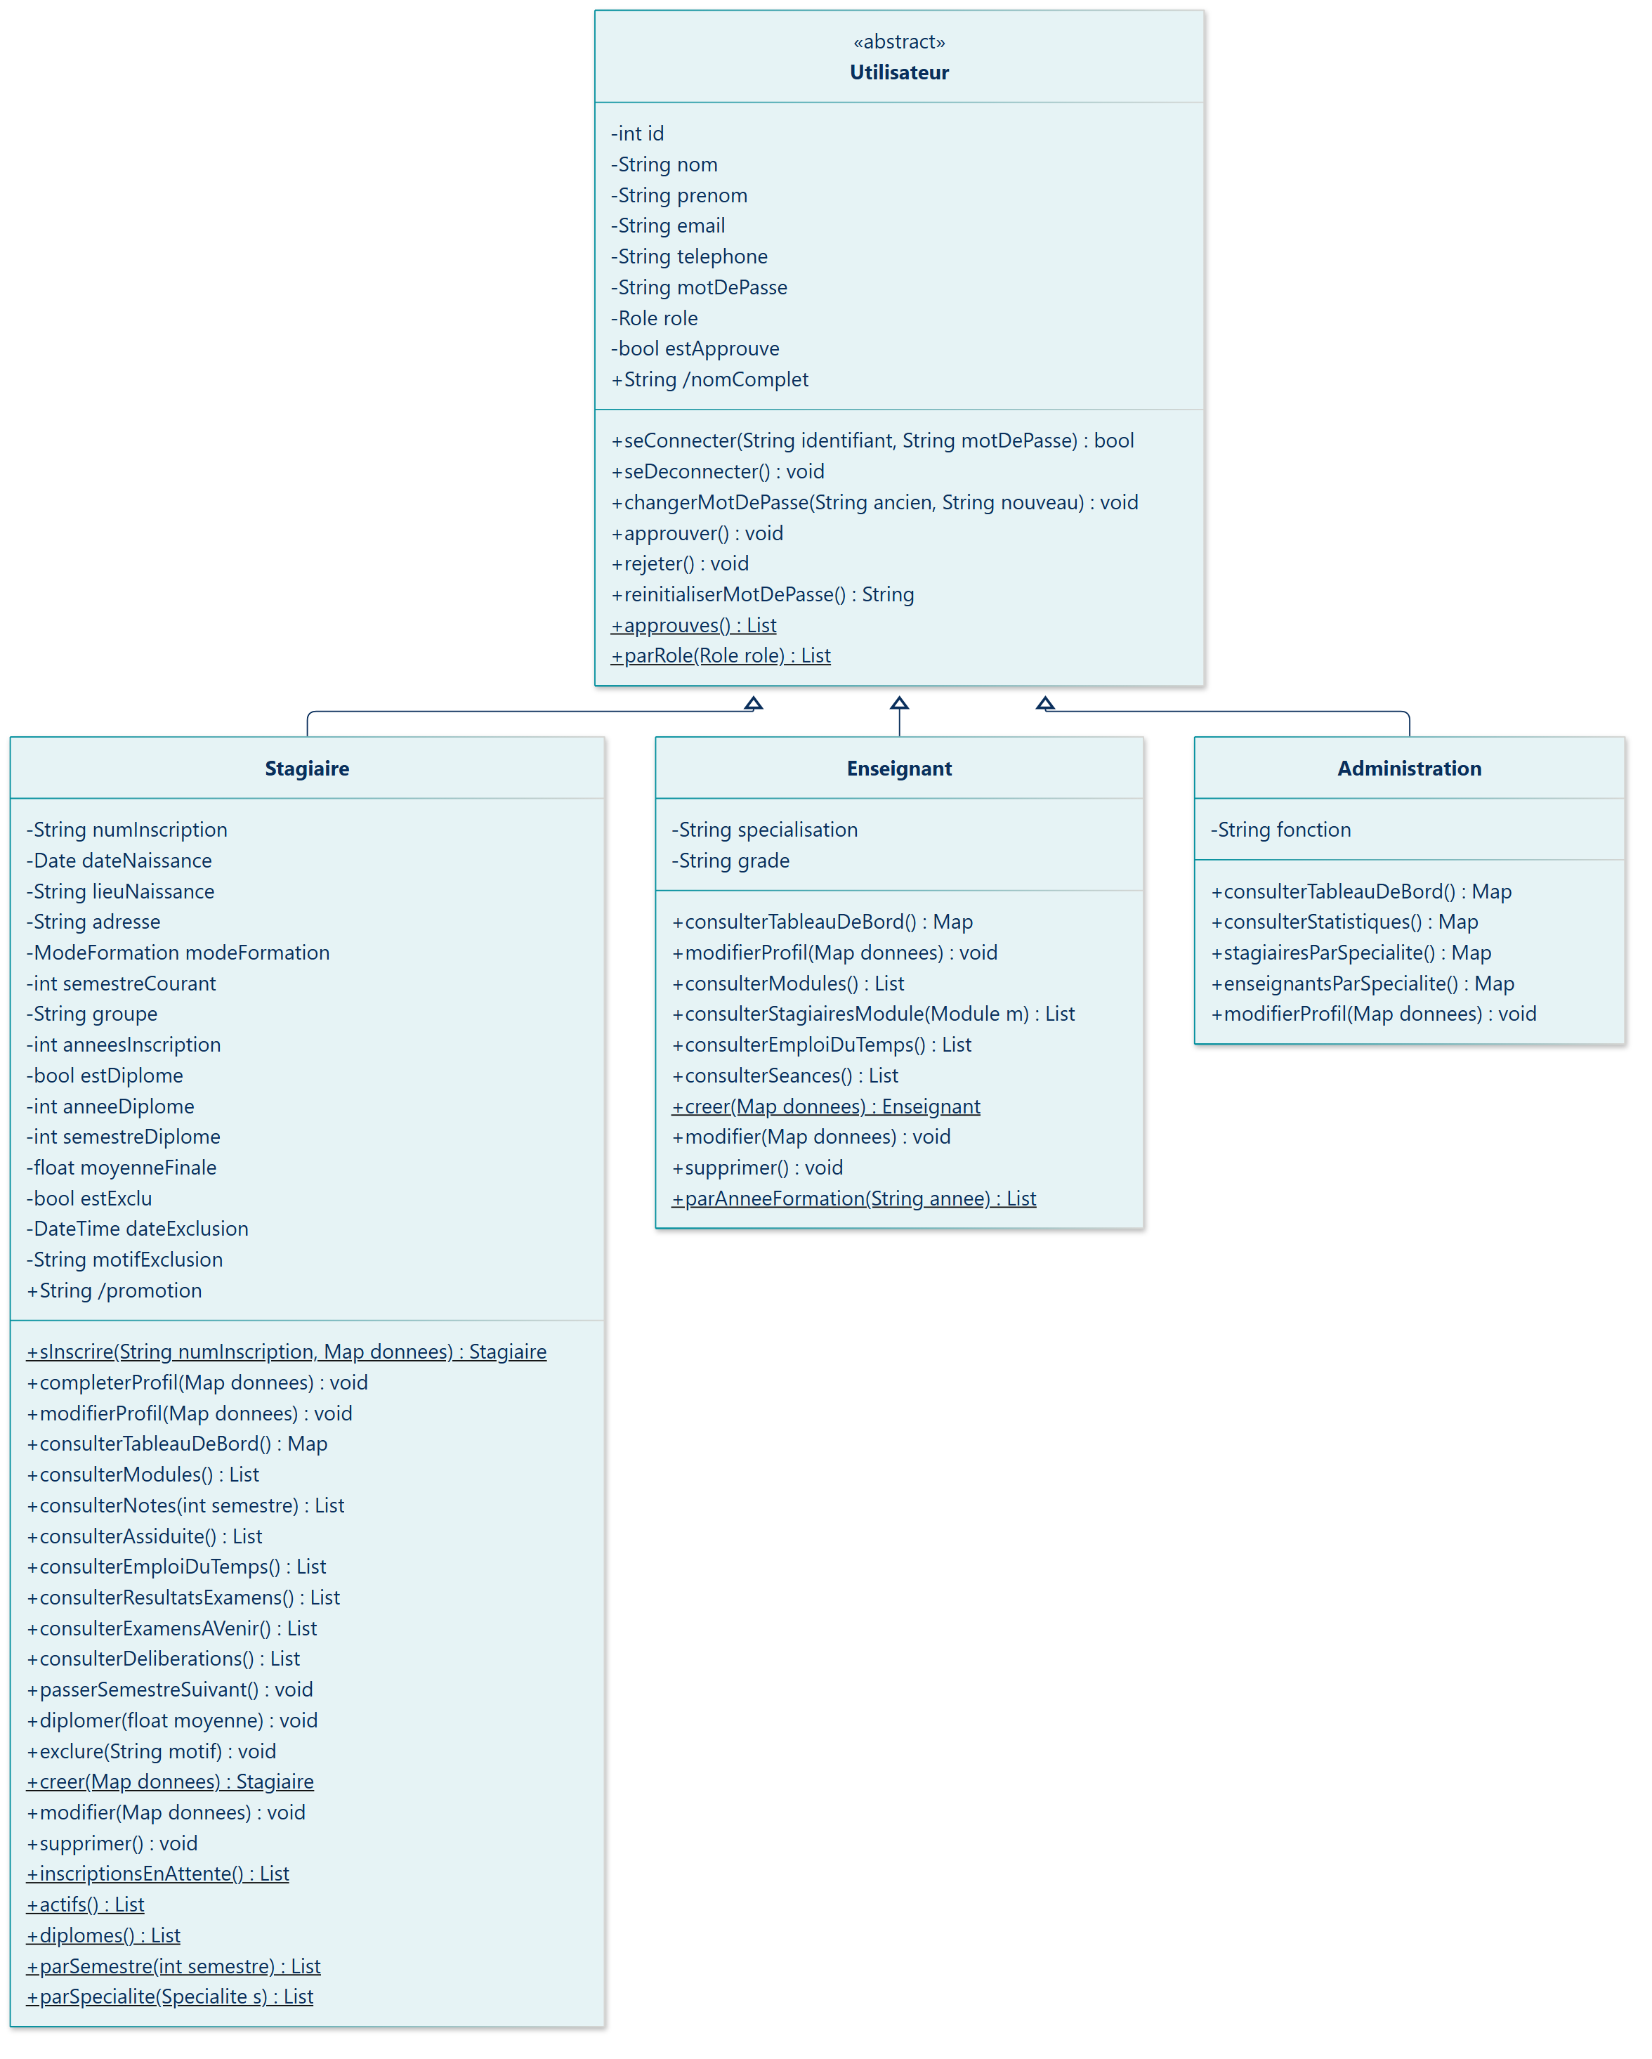
Diagramme de classes : utilisateurs
Partie 1 / 5
Utilisateurs
Utilisateur
Administration
Enseignant
Stagiaire
Notes:
Partie 1 du diagramme de classes : utilisateurs. Elle regroupe les classes Utilisateur, Administration, Enseignant, Stagiaire.

Slide 26
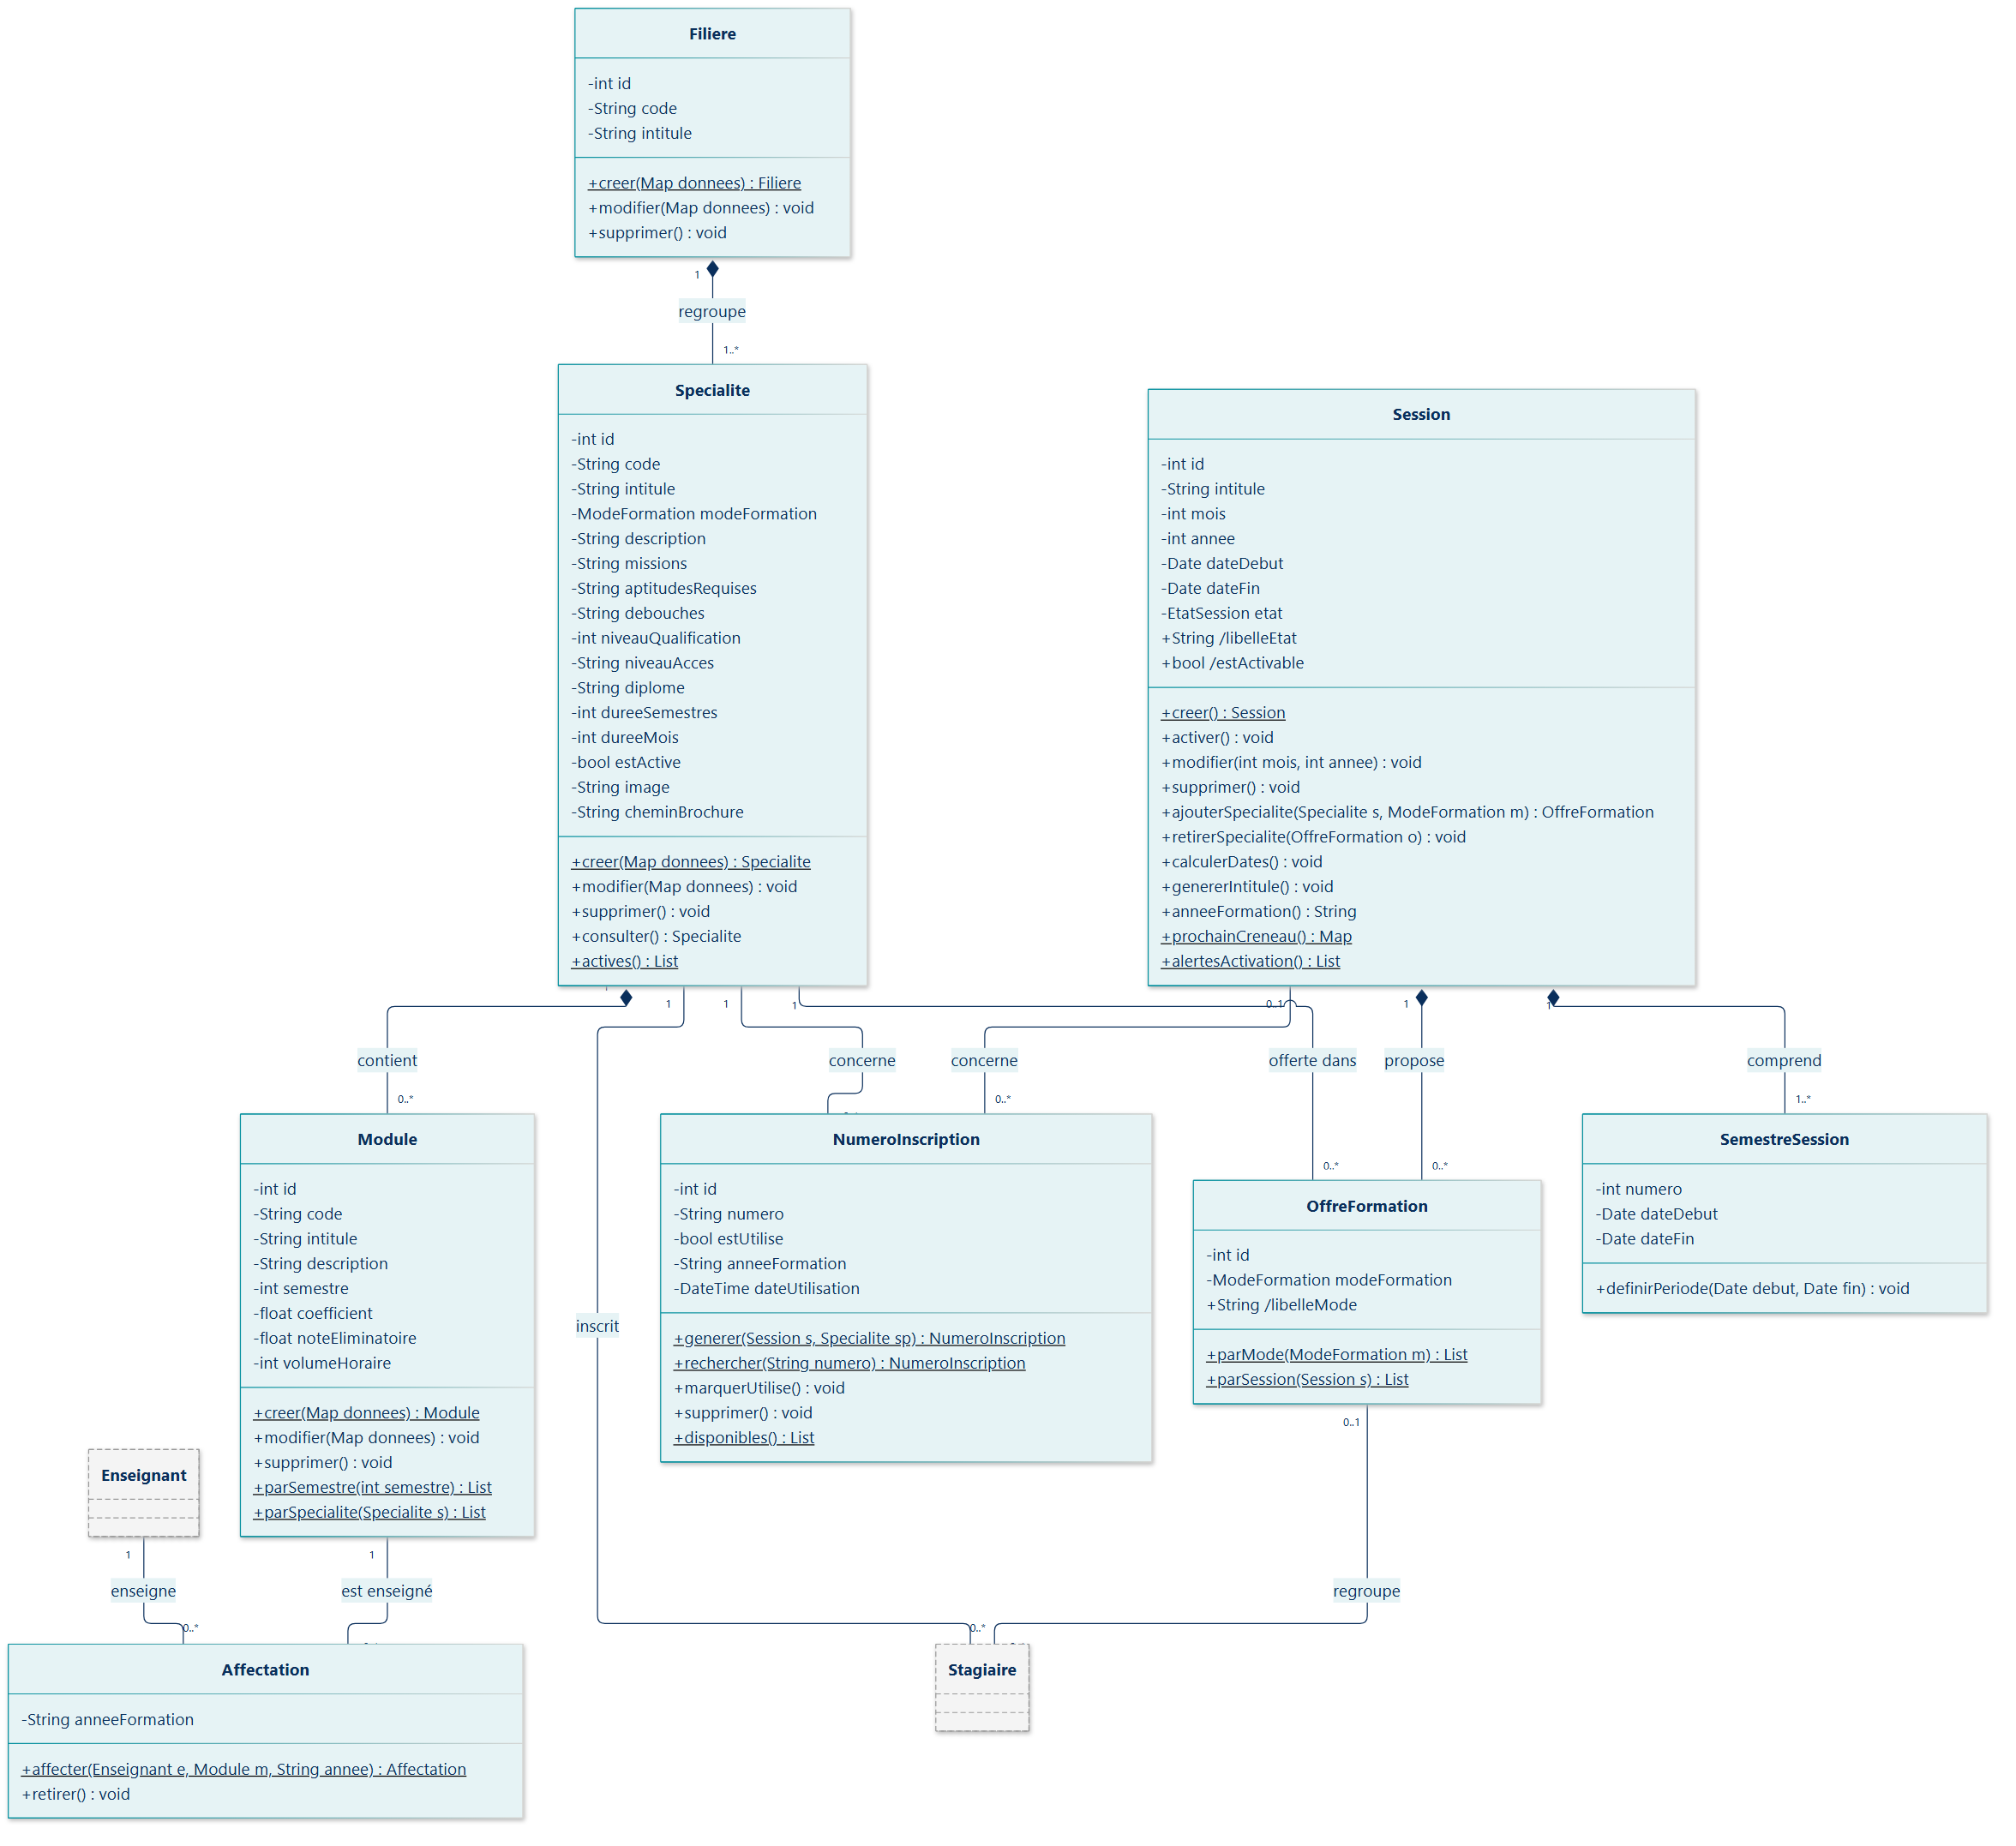
Diagramme de classes : structure pédagogique
Partie 2 / 5
Structure pédagogique
Filiere
Specialite
Module
Session
SemestreSession
OffreFormation
NumeroInscription
Affectation
Notes:
Partie 2 du diagramme de classes : structure pédagogique. Elle regroupe les classes Filiere, Specialite, Module, Session, SemestreSession, OffreFormation, NumeroInscription, Affectation.

Slide 27
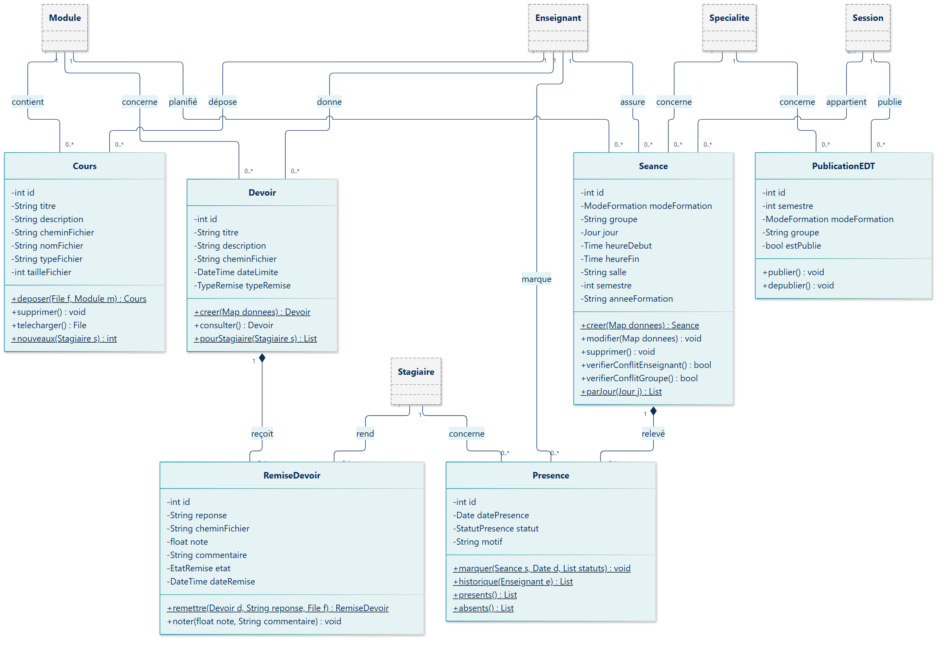
Diagramme de classes : organisation des cours
Partie 3 / 5
Organisation des cours
Seance
PublicationEDT
Presence
Cours
Devoir
RemiseDevoir
Notes:
Partie 3 du diagramme de classes : organisation des cours. Elle regroupe les classes Seance, PublicationEDT, Presence, Cours, Devoir, RemiseDevoir.

Slide 28
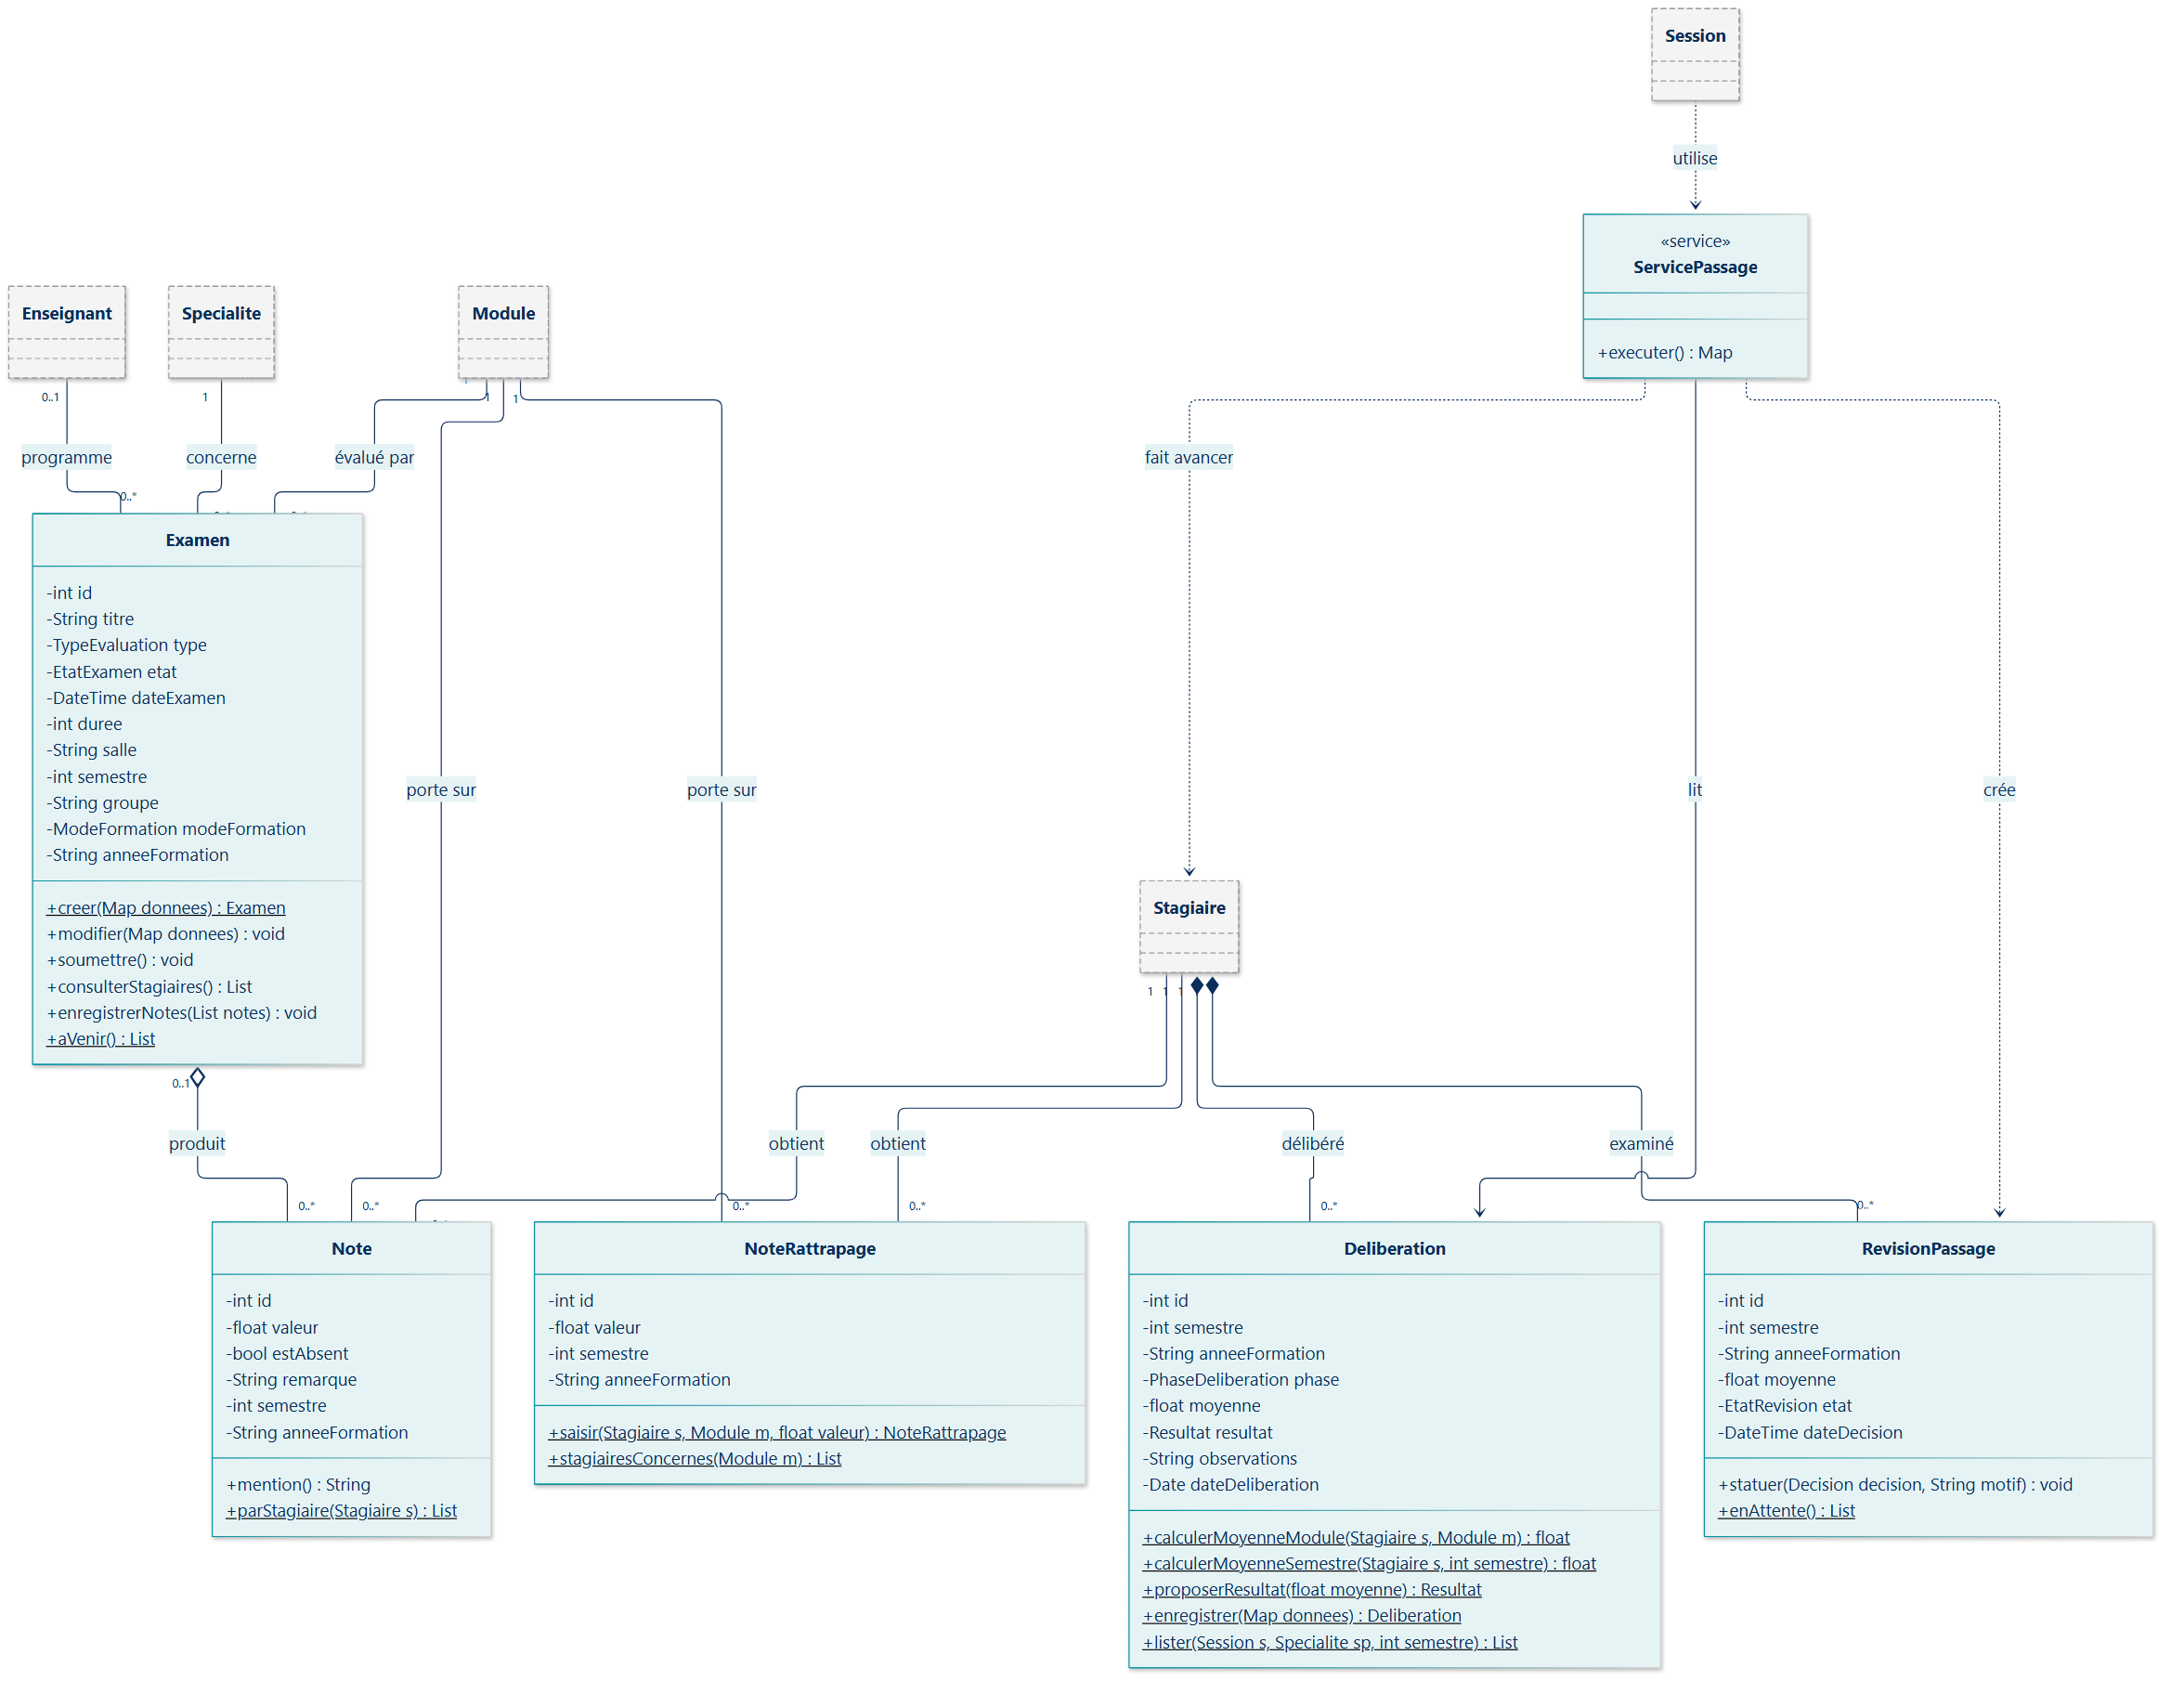
Diagramme de classes : évaluation et délibération
Partie 4 / 5
Évaluation et délibération
Examen
Note
NoteRattrapage
Deliberation
RevisionPassage
ServicePassage
Notes:
Partie 4 du diagramme de classes : évaluation et délibération. Elle regroupe les classes Examen, Note, NoteRattrapage, Deliberation, RevisionPassage, ServicePassage.

Slide 29
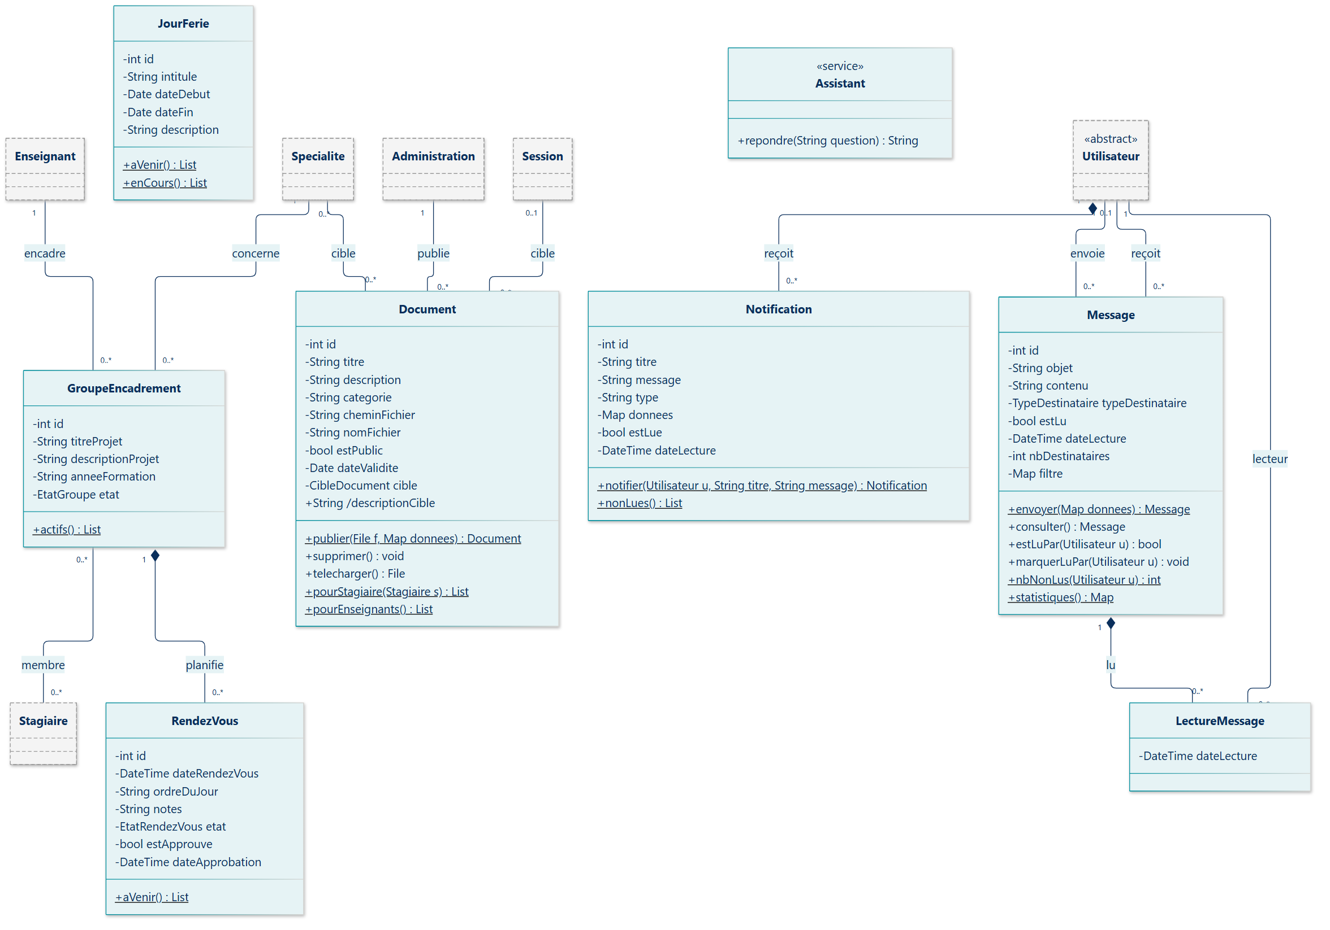
Diagramme de classes : communication et autres
Partie 5 / 5
Communication et autres
Message
LectureMessage
Notification
Document
Assistant
GroupeEncadrement
RendezVous
JourFerie
Notes:
Partie 5 du diagramme de classes : communication et autres. Elle regroupe les classes Message, LectureMessage, Notification, Document, Assistant, GroupeEncadrement, RendezVous, JourFerie.

Slide 30
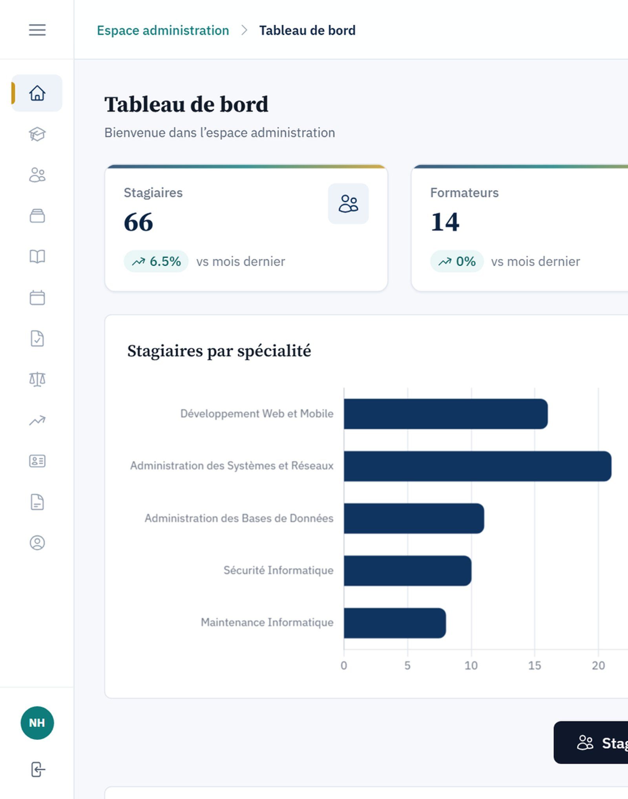
Réalisation
04
Langages de développement et SGBD, interfaces, contrôle et sécurité
Notes:
Après la conception, place maintenant à la réalisation de la plateforme.

Slide 31







Langages de développement et SGBD
Langages et frameworks
PHP 8.3
Laravel 12
Vue.js 3
Tailwind CSS
Langage serveur
API REST
Application web
Mise en forme
SGBD et outils
MySQL 8
Laragon
Git / GitHub
API Gemini
Base de données
Environnement local
Gestion des versions
Assistant intelligent
Notes:
Pour développer cette plateforme, nous avons utilisé PHP 8.3 avec le framework Laravel 12 pour l'API REST, ce qui nous a permis de structurer l'application de façon claire et sécurisée. Côté interface, nous avons utilisé Vue.js 3 et Tailwind CSS. Pour la base de données, nous avons utilisé MySQL 8. Nous avons travaillé avec Laragon comme environnement local et Git / GitHub pour la gestion des versions ; l'assistant intelligent utilise l'API Gemini.

Slide 32

Interface : authentification
insfp.dz/login
insfp.dz/register
Connexion par e-mail ou numéro d'inscription
Inscription en ligne avec un numéro pré-généré
Le compte reste « en attente » jusqu'à sa validation par l'administration, puis le stagiaire complète son profil à la première connexion.
Notes:
Voici l'interface de connexion : tous les utilisateurs se connectent par e-mail, et le stagiaire peut aussi utiliser son numéro d'inscription. À droite, l'inscription en ligne : le futur stagiaire saisit le numéro d'inscription généré par l'administration. Son compte reste en attente jusqu'à sa validation, puis il complète son profil à la première connexion.

Slide 33
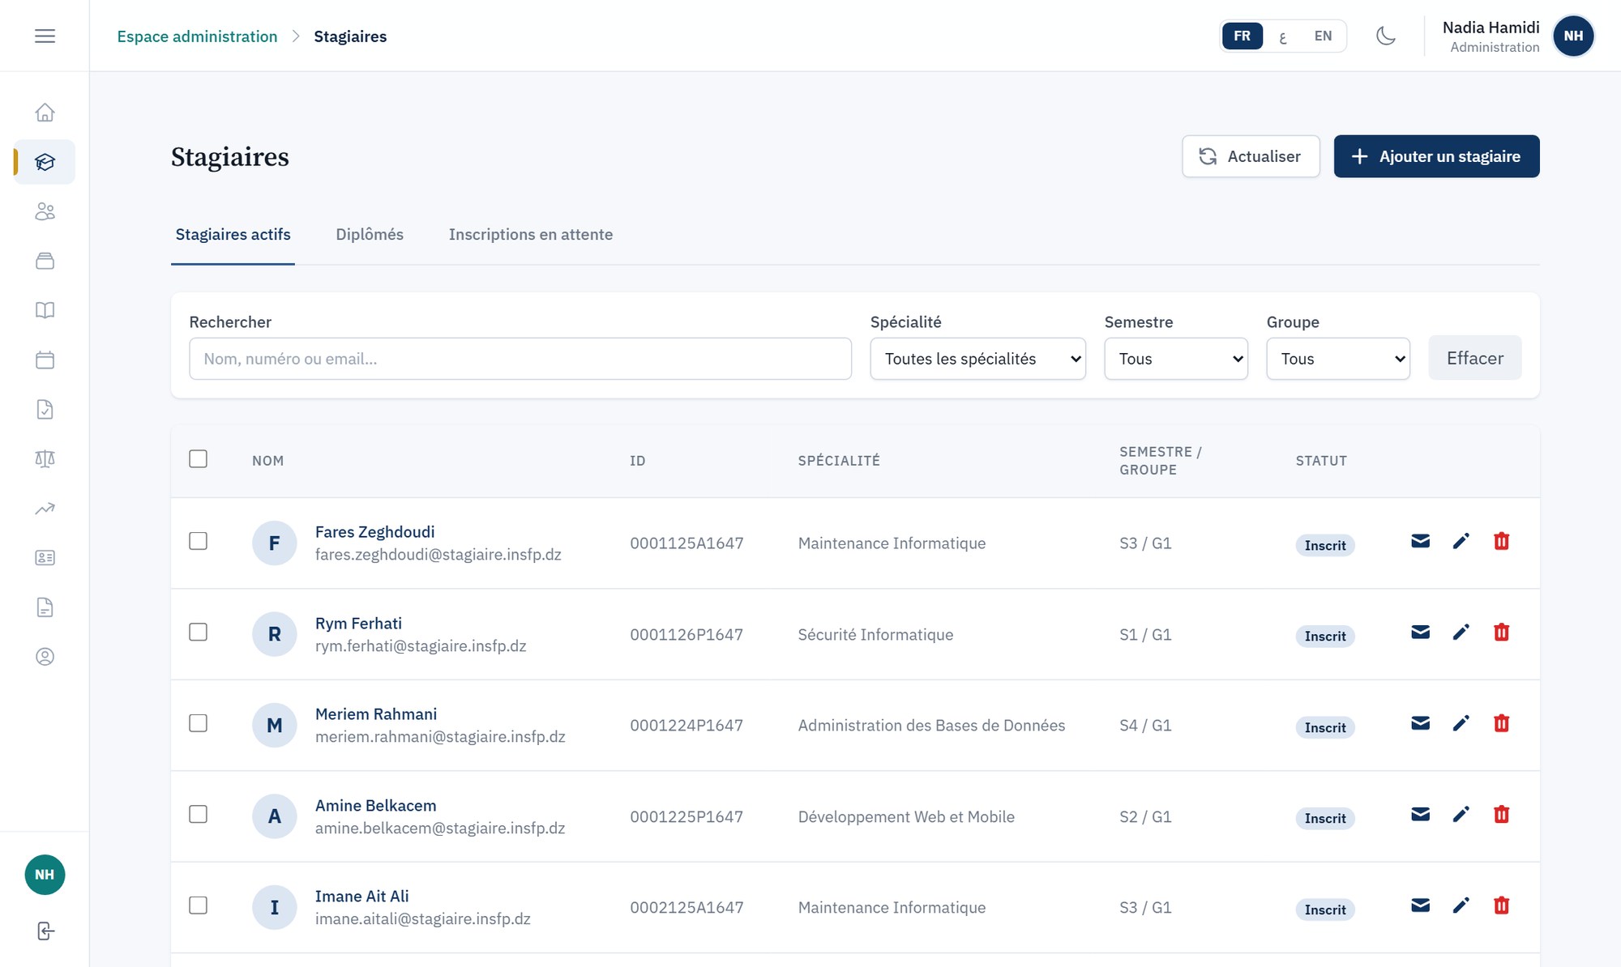
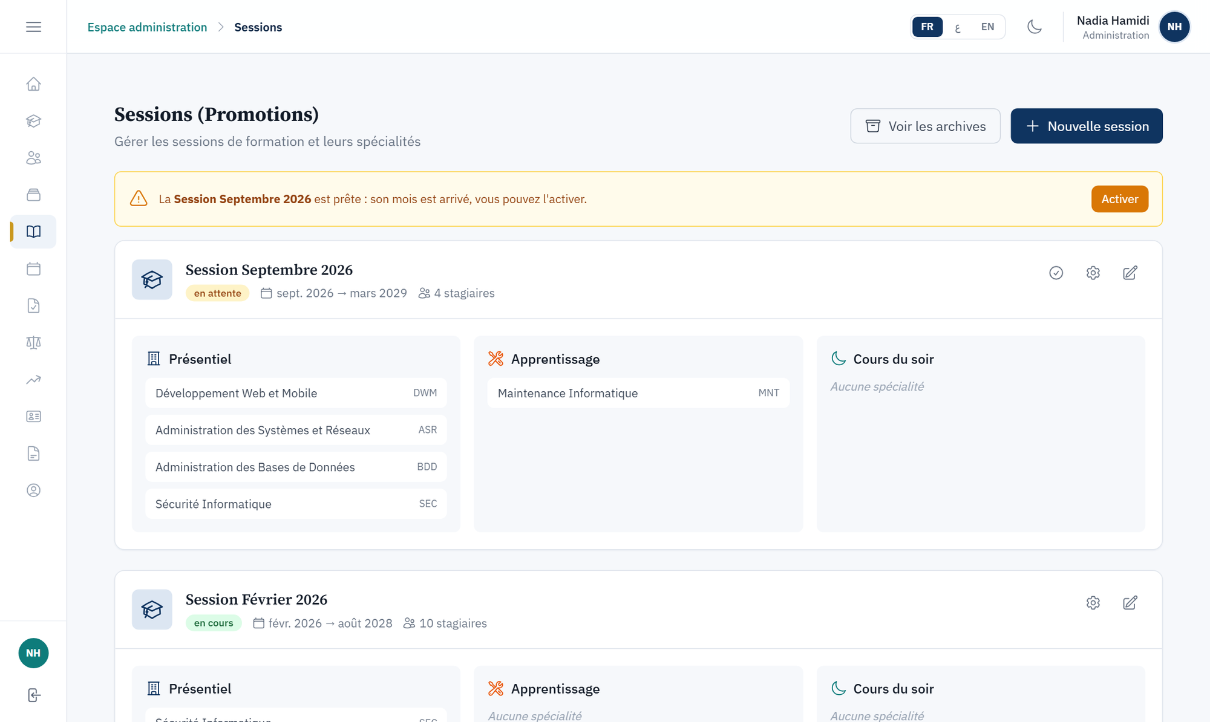
Interface : administration
insfp.dz/admin/dashboard
insfp.dz/admin/students
Gestion des stagiaires
insfp.dz/admin/sessions
Tableau de bord et statistiques
Sessions (promotions)
Notes:
L'administrateur dispose d'un tableau de bord avec les statistiques : nombre de stagiaires, d'enseignants, de modules et répartitions par spécialité. Il gère les stagiaires, actifs, diplômés ou en attente d'approbation, ainsi que les sessions, c'est-à-dire les promotions de février et de septembre.

Slide 34
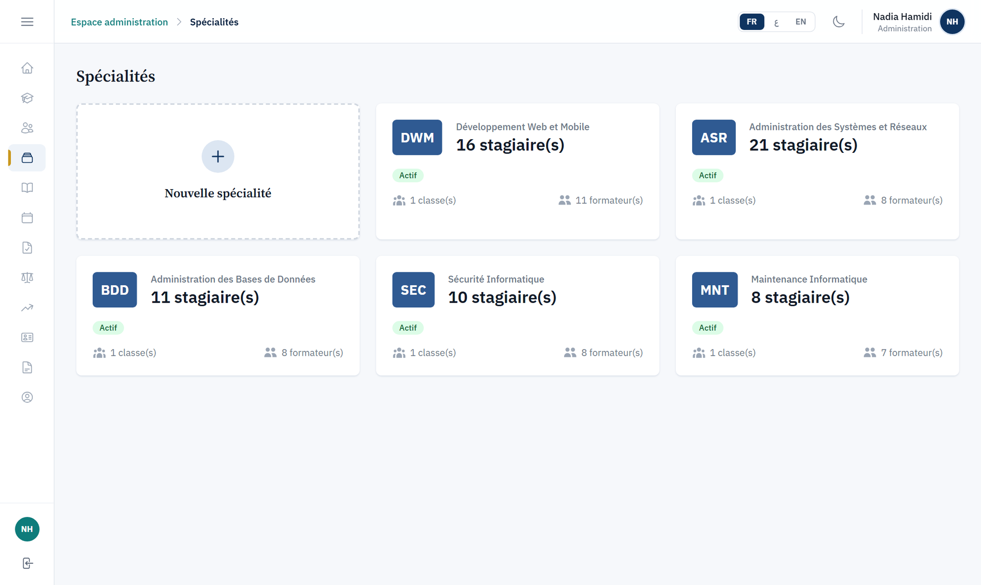
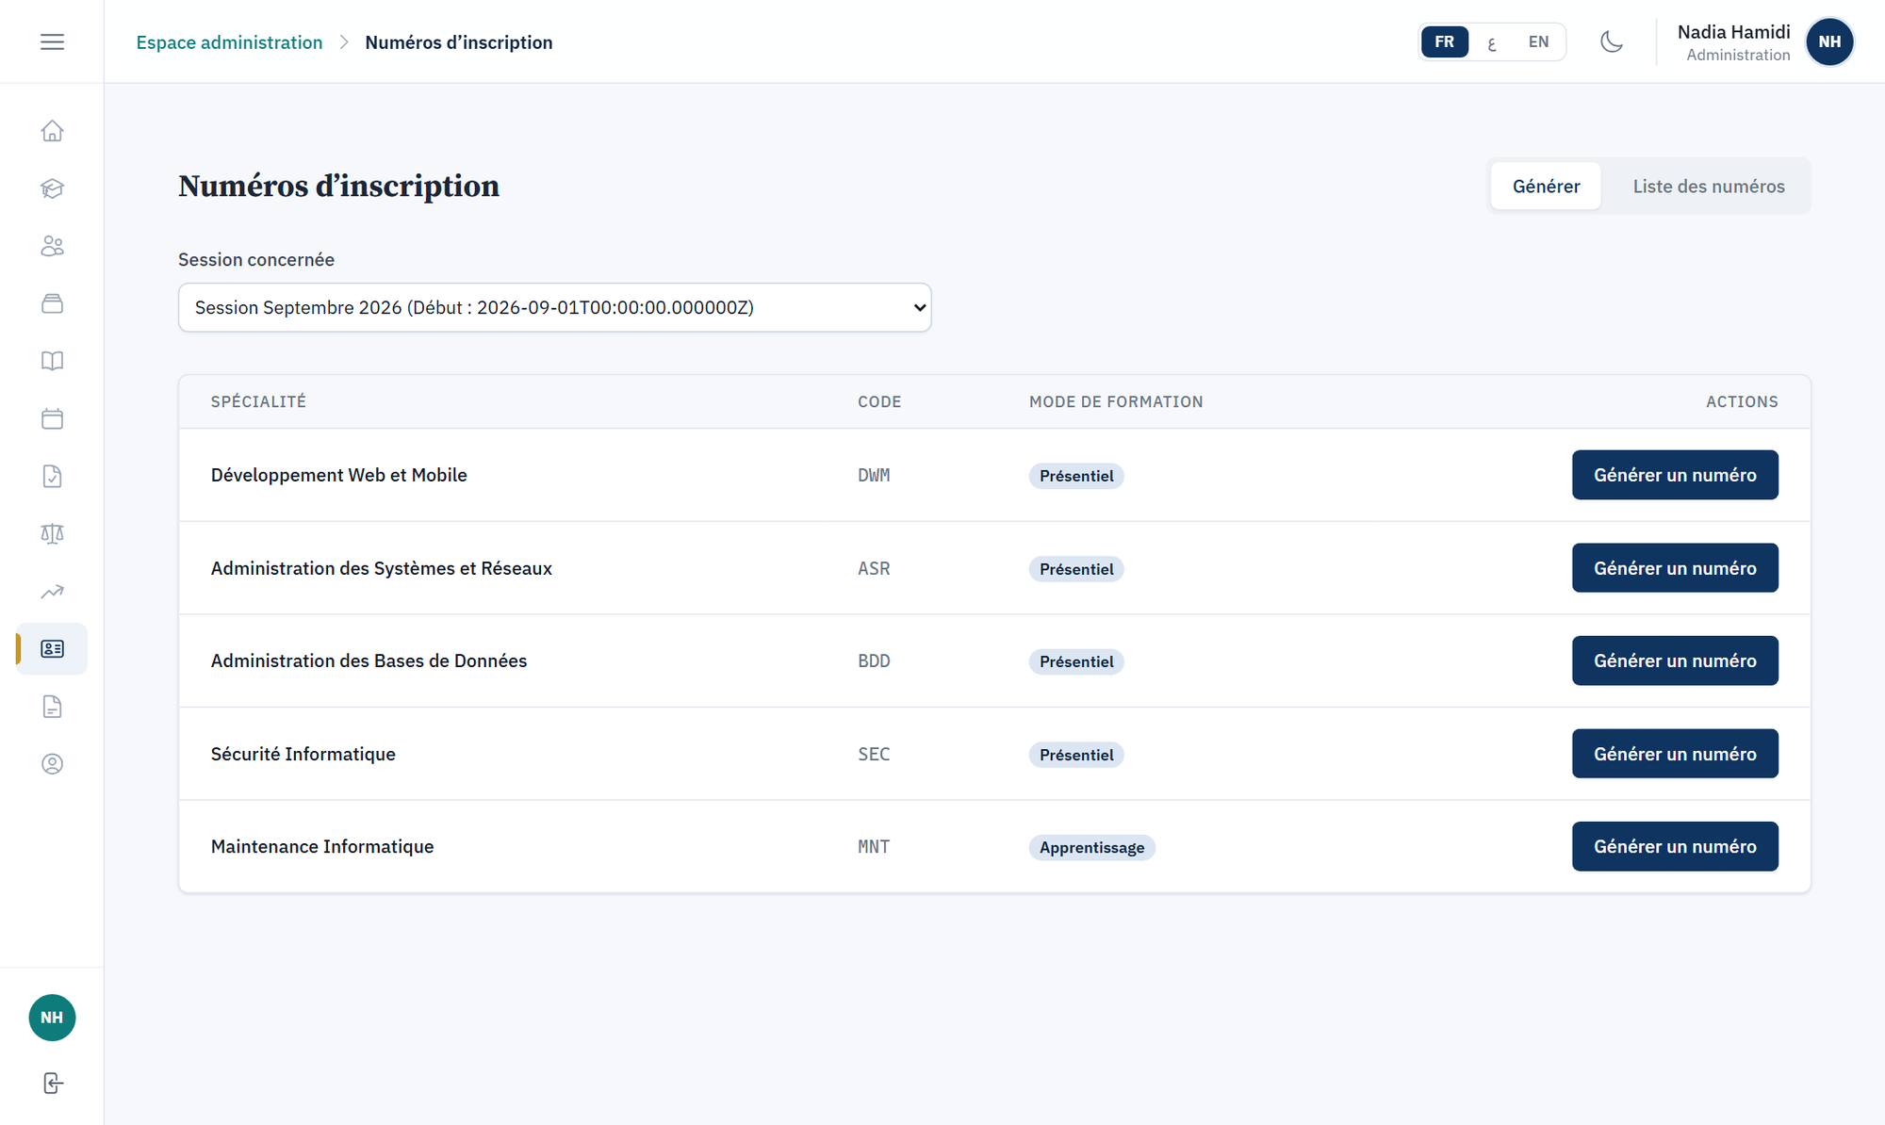


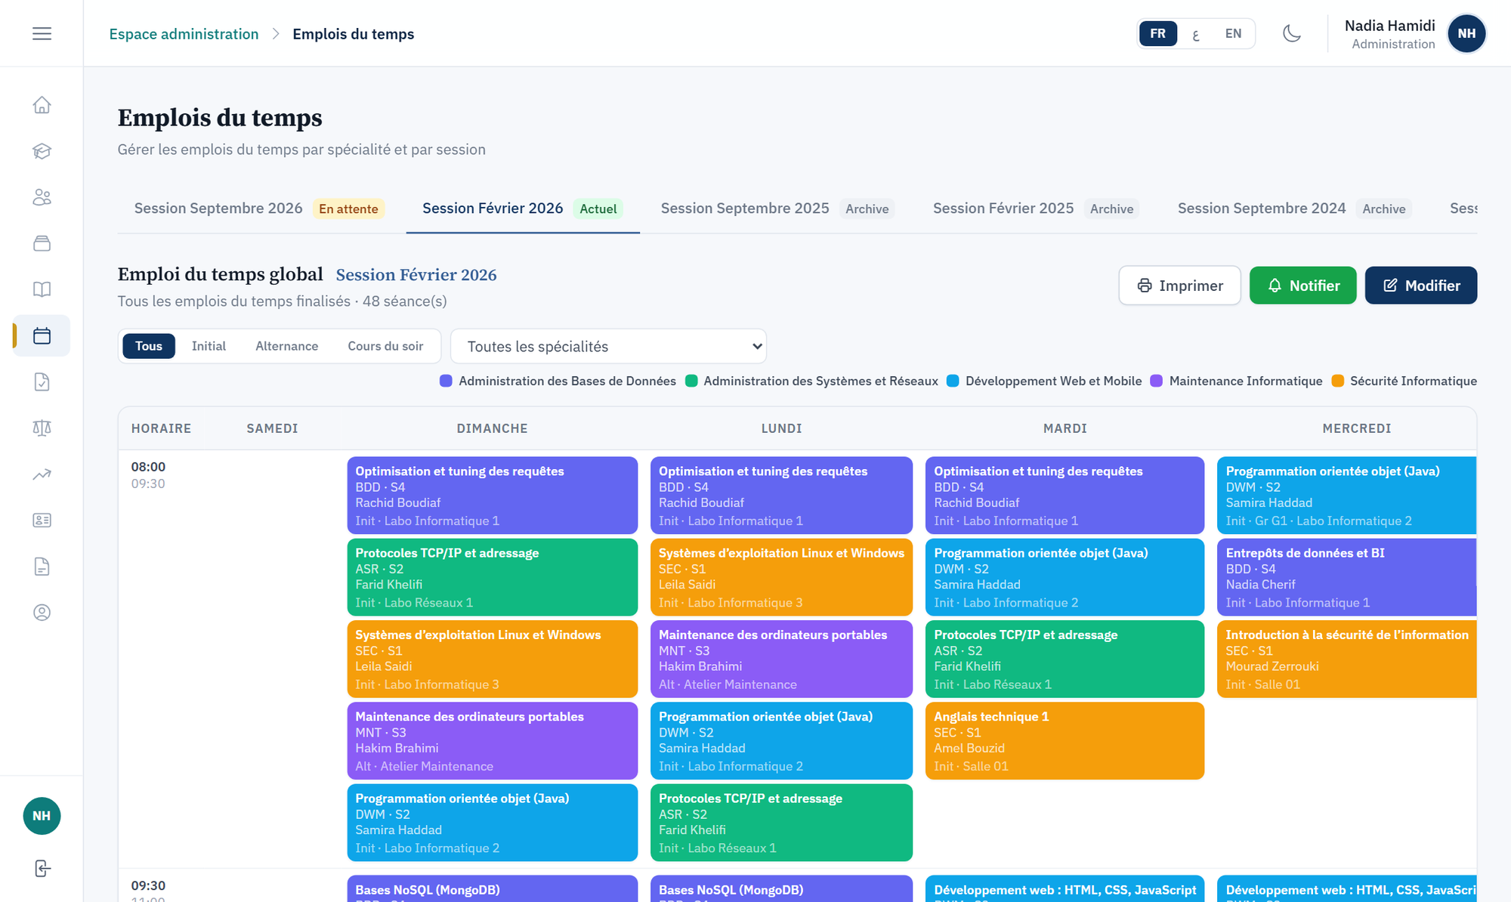
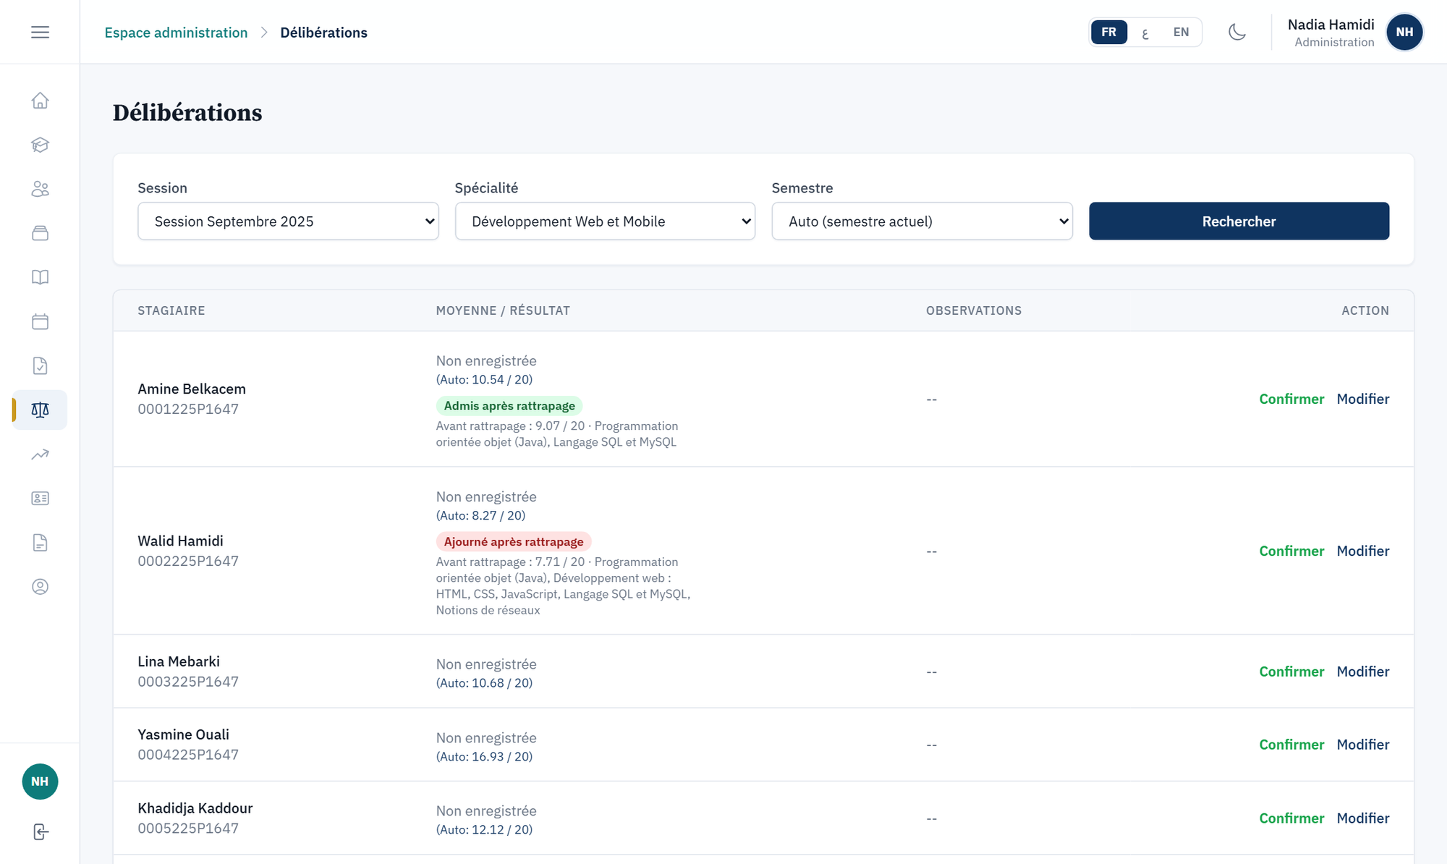
Interface : administration (suite)
insfp.dz/admin/spécialités
insfp.dz/admin/registration
Numéros d'inscription générés par session et spécialité
Spécialités
Numéros d'inscription
Détection automatique des conflits d'horaires
insfp.dz/admin/schedule
insfp.dz/admin/deliberations
Moyennes pondérées et résultats proposés
Emplois du temps
Délibérations
Notes:
L'administrateur gère aussi les spécialités et les modules, génère les numéros d'inscription par session et spécialité, élabore les emplois du temps avec détection automatique des conflits, et lance les délibérations : le système calcule les moyennes pondérées par les coefficients et propose les résultats.

Slide 35
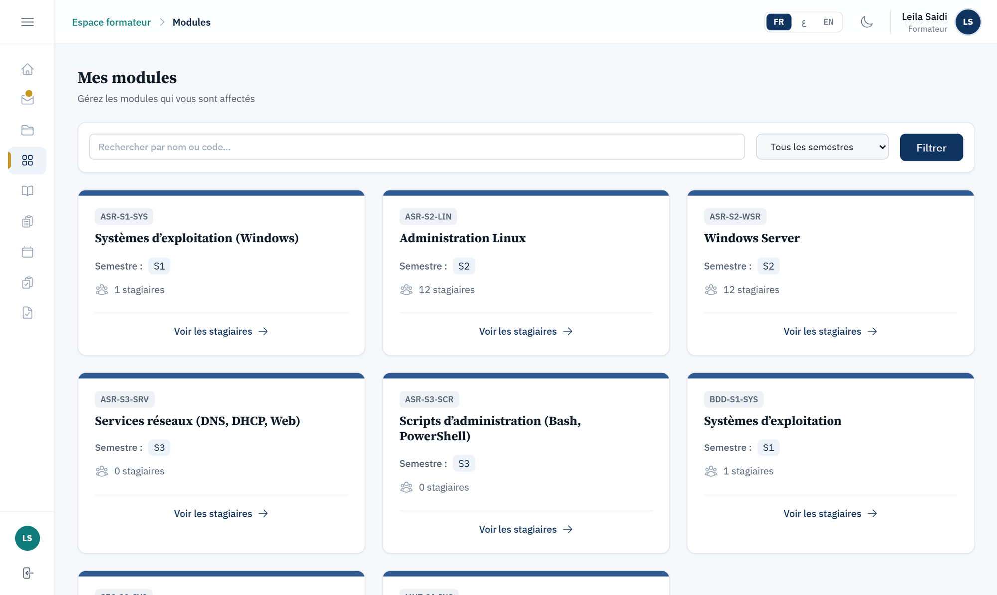
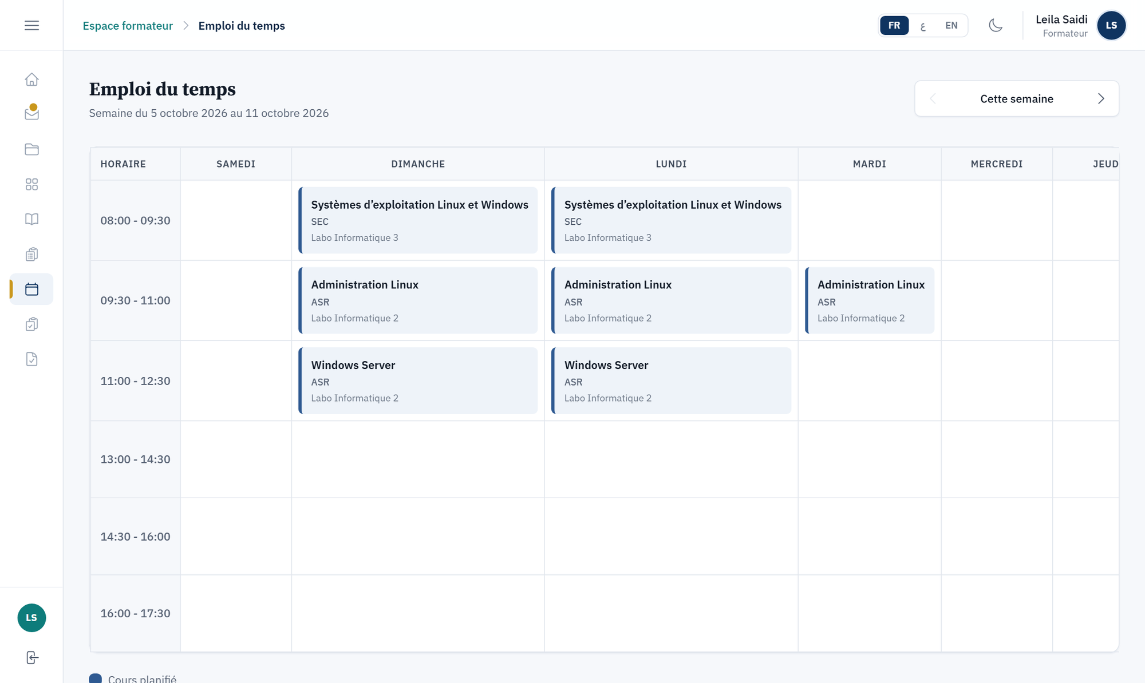
Interface : espace enseignant
insfp.dz/teacher/exams
insfp.dz/teacher/modules
Modules affectés
insfp.dz/teacher/schedule
Examens et notes
Emploi du temps
Notes:
Dans son espace, l'enseignant consulte les modules qui lui sont affectés et son emploi du temps. Il crée les examens, contrôle ou examen, saisit les notes et les soumet à l'administration. Il fait aussi l'appel par séance et gère les devoirs.

Slide 36
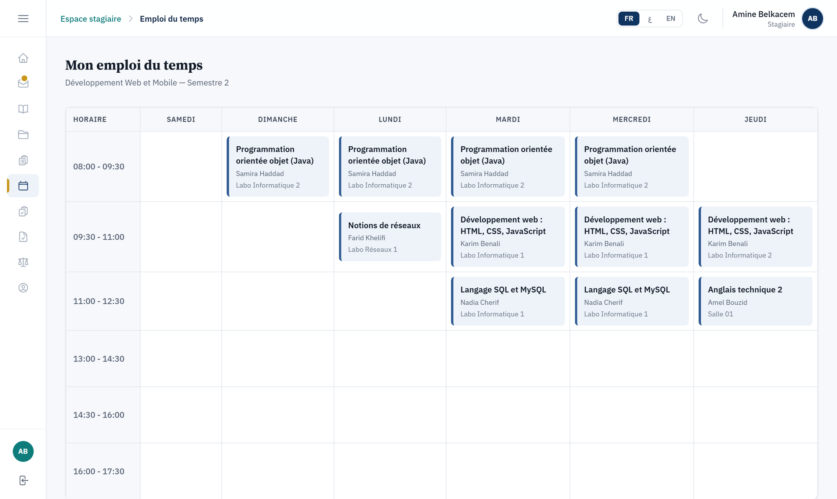


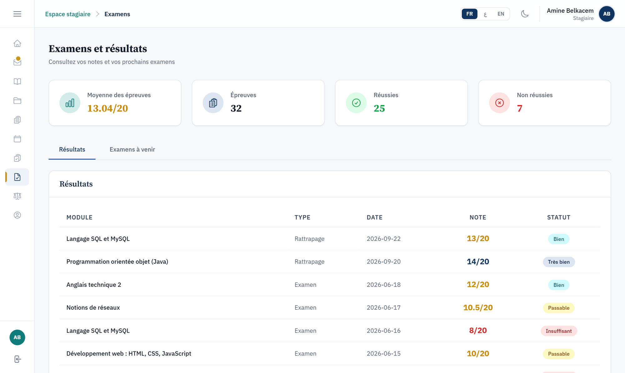
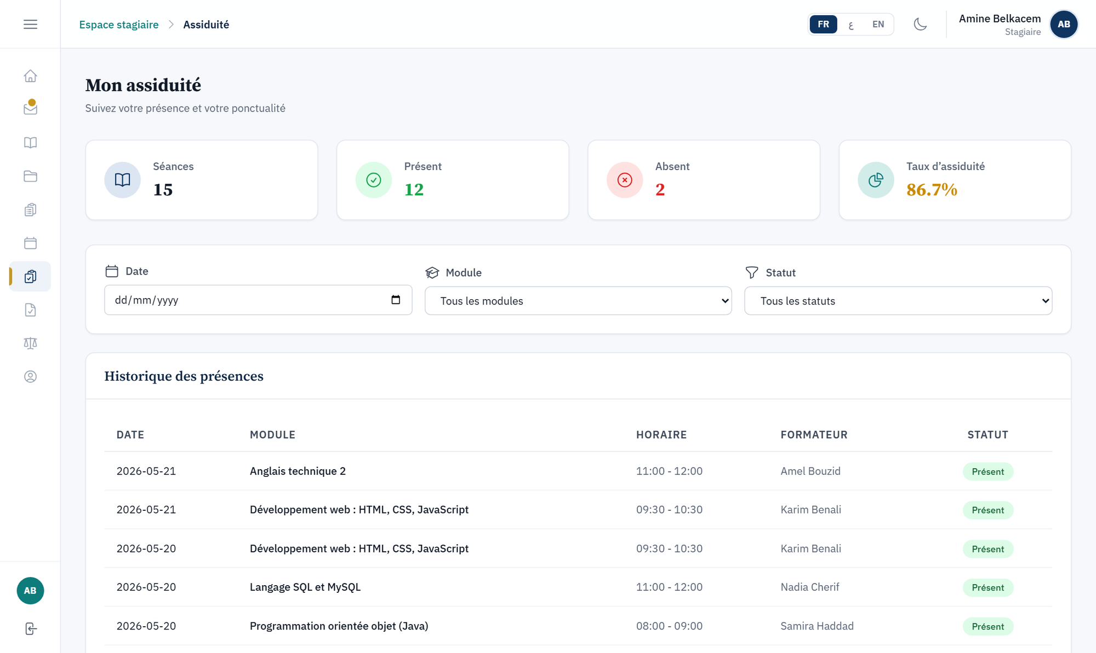

Interface : espace stagiaire
insfp.dz/student/dashboard
insfp.dz/student/schedule
Emploi du temps toujours à jour
Tableau de bord
Emploi du temps
Notes et moyennes en ligne
insfp.dz/student/exams
insfp.dz/student/attendance
Documents, devoirs et messagerie
Résultats des examens
Assiduité
Notes:
Le stagiaire accède à son tableau de bord, à son emploi du temps, aux résultats de ses examens et à son historique d'assiduité. Il peut aussi télécharger les documents qui lui sont destinés, remettre ses devoirs et communiquer via la messagerie, à tout moment.

Slide 37





Contrôle et sécurité : contrôles de saisie
Numéro d'inscription
Téléphone
Note
Doit exister et ne pas être utilisé
Format 0[5-7] + 8 chiffres, unique
Comprise entre 0 et 20
Numéro invalide ou déjà utilisé
Format téléphone invalide
Note refusée
Séance
Session
Connexion
Fin après début, aucun conflit
Ouverture en février ou septembre
10 tentatives par minute au plus
Conflit enseignant
Mois de début invalide
Trop de tentatives
Notes:
Toutes les données sont validées côté serveur et l'interface affiche les messages d'erreur renvoyés par l'API. Par exemple : le numéro d'inscription doit exister et ne pas être déjà utilisé ; une note doit être comprise entre 0 et 20 ; une séance ne peut pas être ajoutée en cas de conflit ; et la connexion est limitée à dix tentatives par minute.

Slide 38




Contrôle et sécurité : sécurité
Mots de passe hachés
Limitation du débit
Algorithme bcrypt, jamais renvoyés par l'API
Connexion 10/min · inscription 3/h · chatbot 15/min
Cookie httpOnly + CSRF
Validation et anti-XSS
Session Laravel Sanctum, régénérée à la connexion
Entrées validées, caractères HTML neutralisés
Sécurité par couches
Contrôle d'accès
Transactions
Middlewares auth, approved et role
Inscription, notes et présences sans incohérence
Notes:
Pour protéger la plateforme, plusieurs mesures ont été mises en place : les mots de passe sont hachés avec bcrypt ; l'authentification web utilise un cookie de session httpOnly avec protection CSRF ; l'accès est contrôlé par des middlewares selon l'authentification, l'approbation du compte et le rôle ; le nombre de requêtes est limité ; les entrées sont validées et les caractères HTML neutralisés contre le XSS ; et les opérations multiples sont exécutées dans des transactions.

Slide 39


Conclusion
Une démarche structurée
insfp.dz/admin/dashboard
Étude préalable, analyse de l'existant, conception UML, puis réalisation
Une solution complète
Inscription, sessions, emplois du temps, assiduité, notes, délibérations, devoirs, documents, messagerie et assistant
insfp.dz/student/exams
Des technologies actuelles
Laravel, Vue.js, Tailwind CSS et MySQL, dans une organisation agile SCRUM
Notes:
Ce projet nous a permis de concevoir et de réaliser une plateforme web de gestion intégrée pour l'INSFP. En suivant une démarche structurée, de l'étude préalable à la réalisation, nous avons répondu à la problématique de centralisation et de numérisation. La solution couvre les activités essentielles de l'institut. Sur le plan technique, ce travail nous a permis de mettre en pratique Laravel, Vue.js, Tailwind CSS et MySQL dans une organisation agile. Sur le plan personnel, ce fut une expérience très enrichissante.

Slide 40
Merci pour votre attention
Questions ?
Nos remerciements à Mme SAIGHI ainsi qu'à la direction et au personnel de l'INSFP
HAOUES Yasser · CHRMAT Khaled · LASSEL Abdelmalek | Promotrice : Mme SAIGHI
Notes:
Avant de conclure, nous tenons à remercier notre encadrante, Mme SAIGHI, pour sa disponibilité et ses précieux conseils, ainsi que la direction et le personnel de l'INSFP pour leur accueil. Merci à vous, membres du jury, pour votre attention. Nous restons à votre disposition pour répondre à vos questions.

